Slide 1
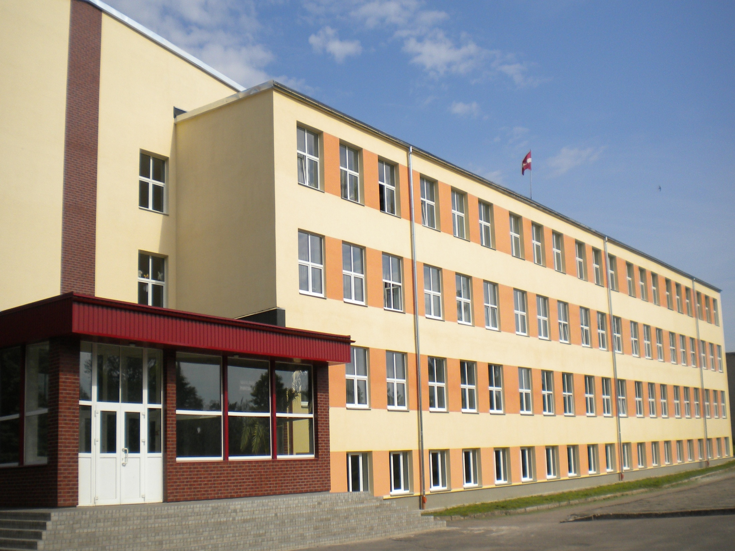
KRĀSLAVAS PAMATSKOLAS PIEREDZE POZITĪVĀS
VIDES VEIDOŠANĀ
Krāslavas pamatskolas psiholoģe Velta Daņiļeviča
Krāslavas pamatskolas skolotāja Jeļena Japiņa

Slide 2
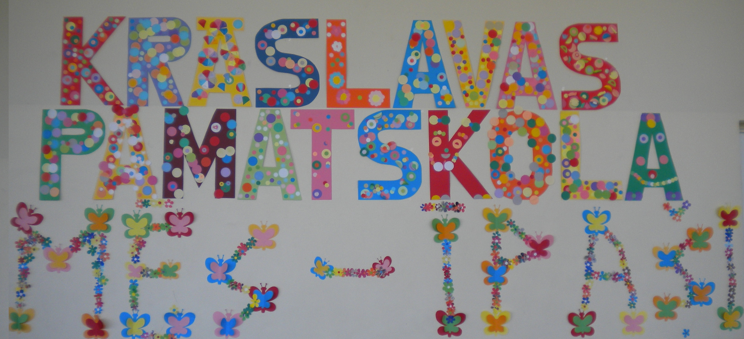

Slide 3
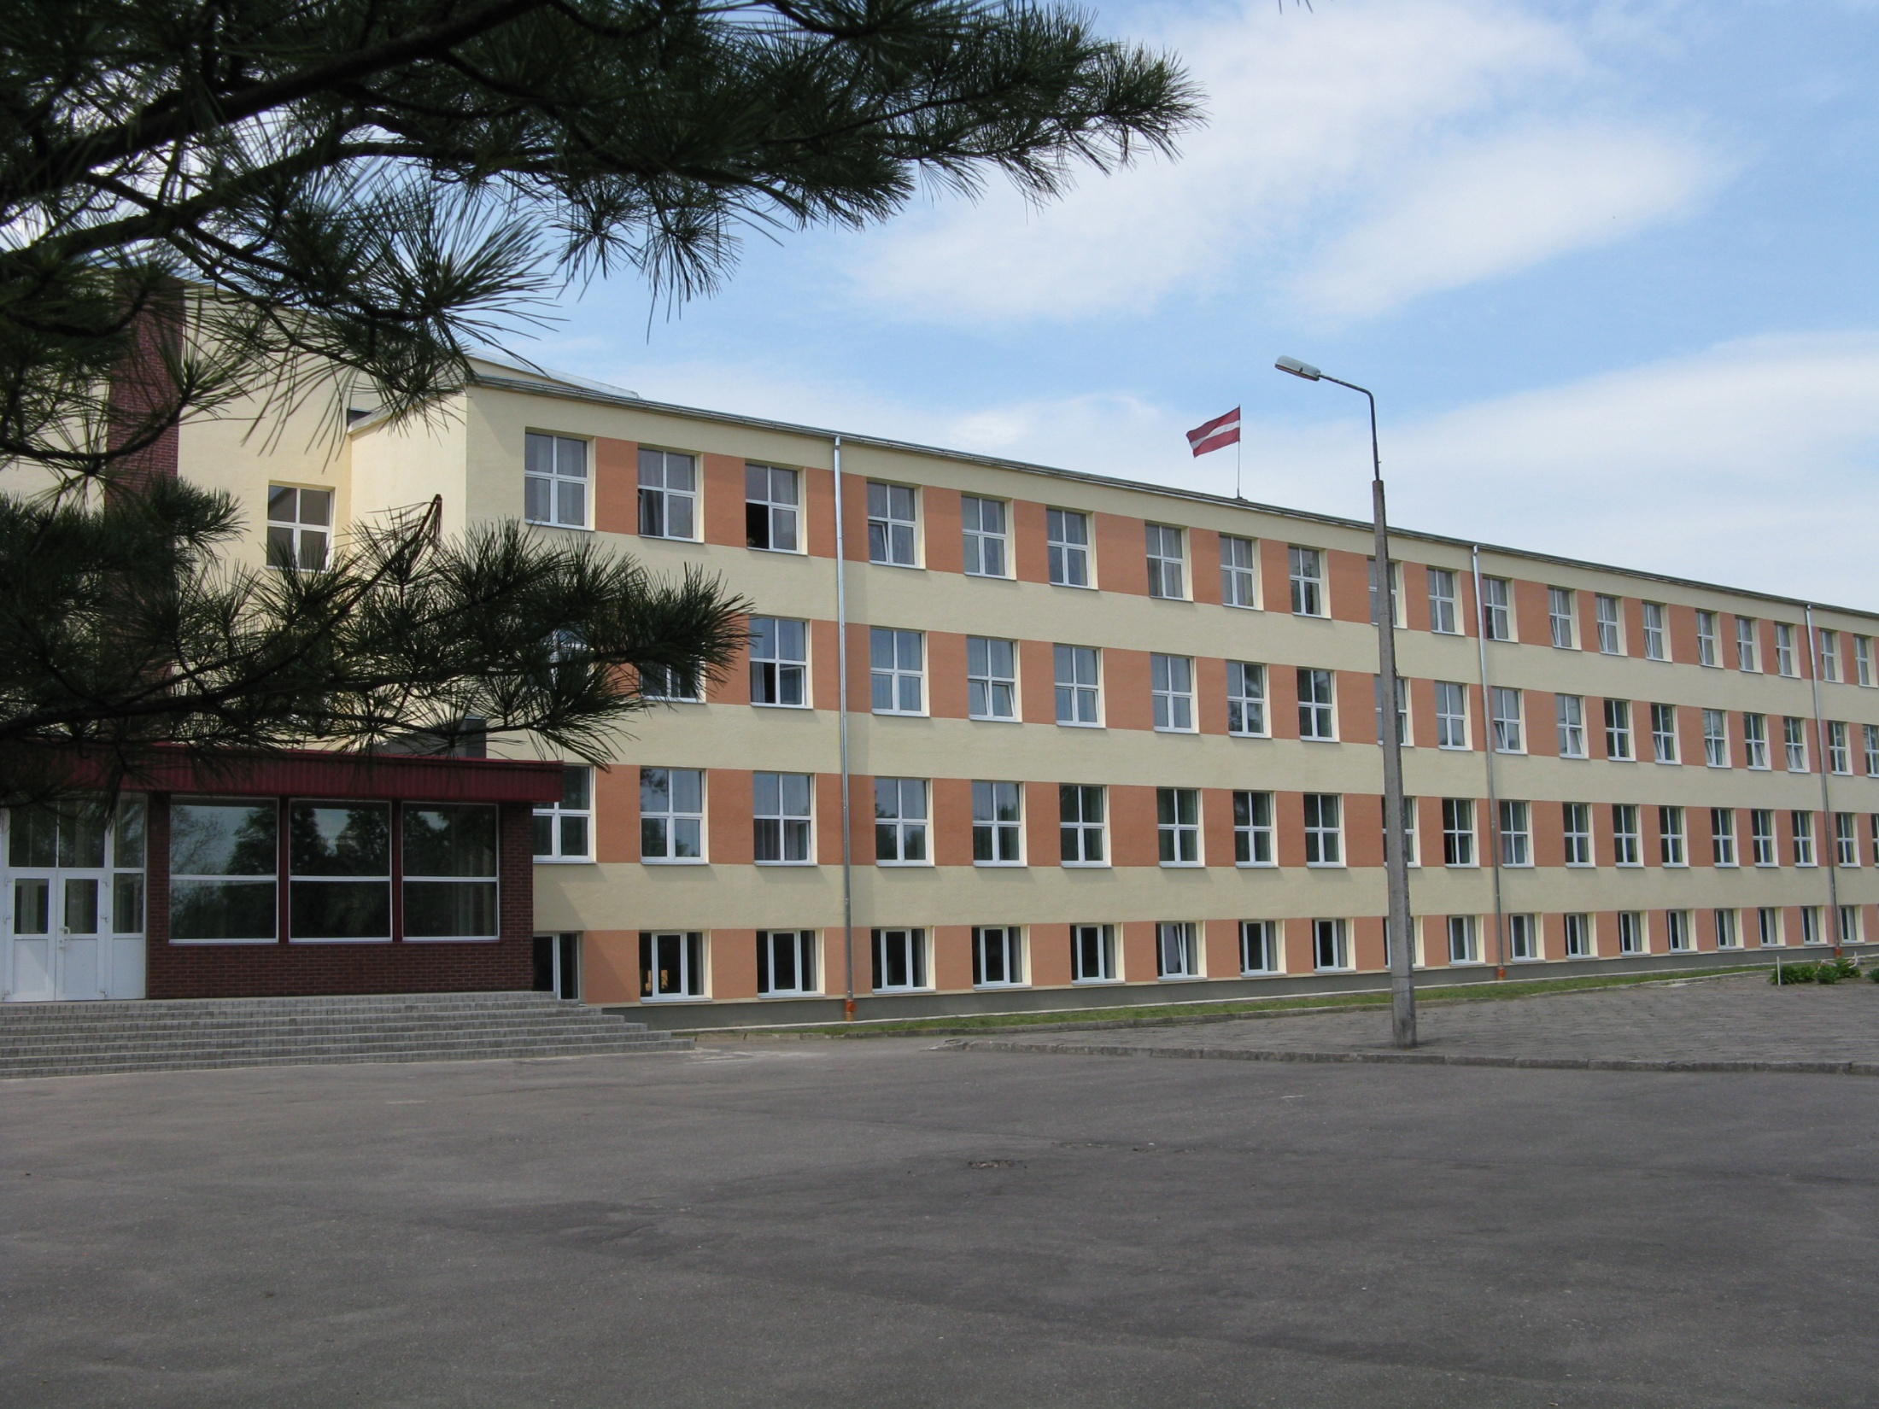
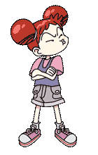
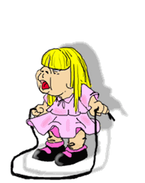


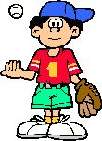
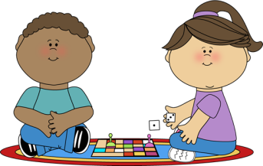
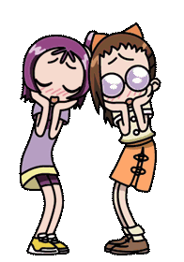

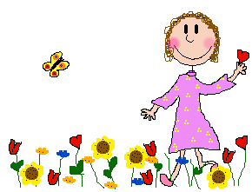



Slide 4


Slide 5



Slide 6
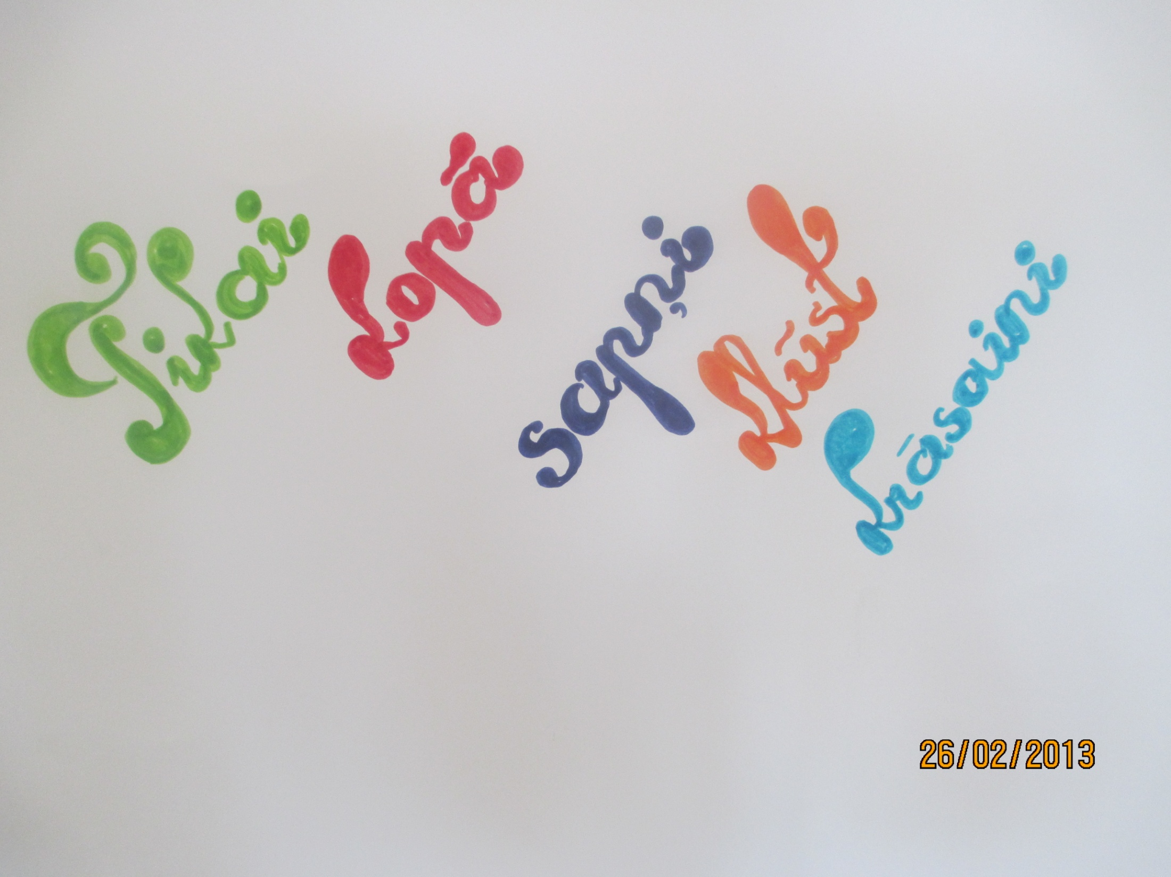

Slide 7

SKOLAS SPICO TALANTU GALERIJA

Slide 8
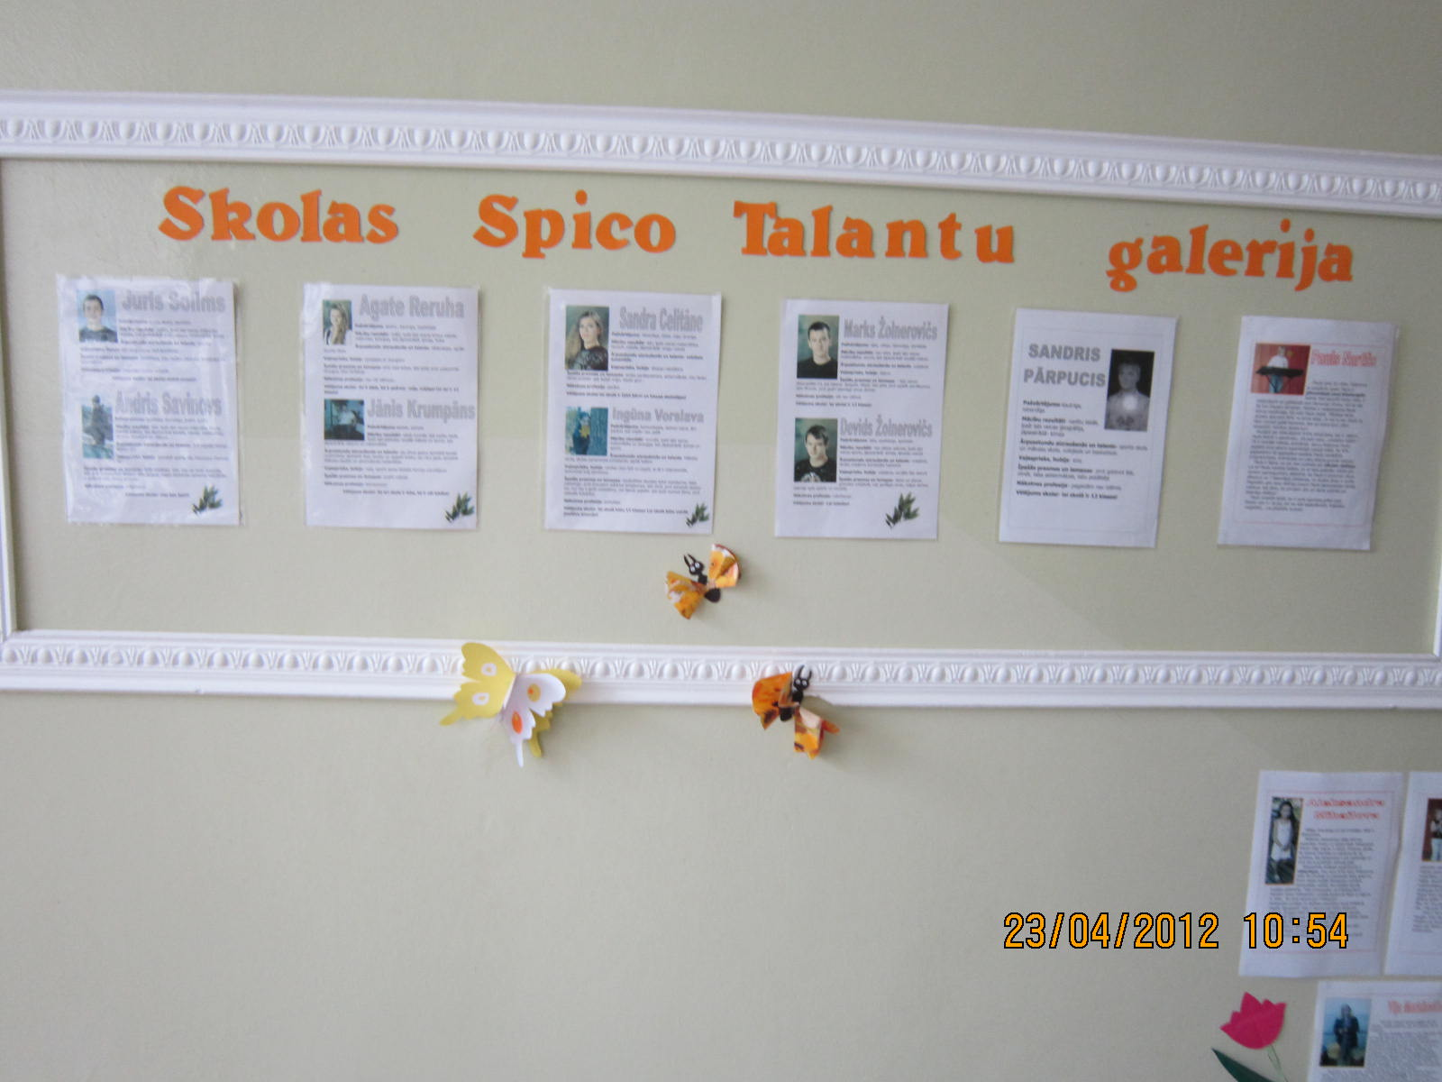

Slide 9
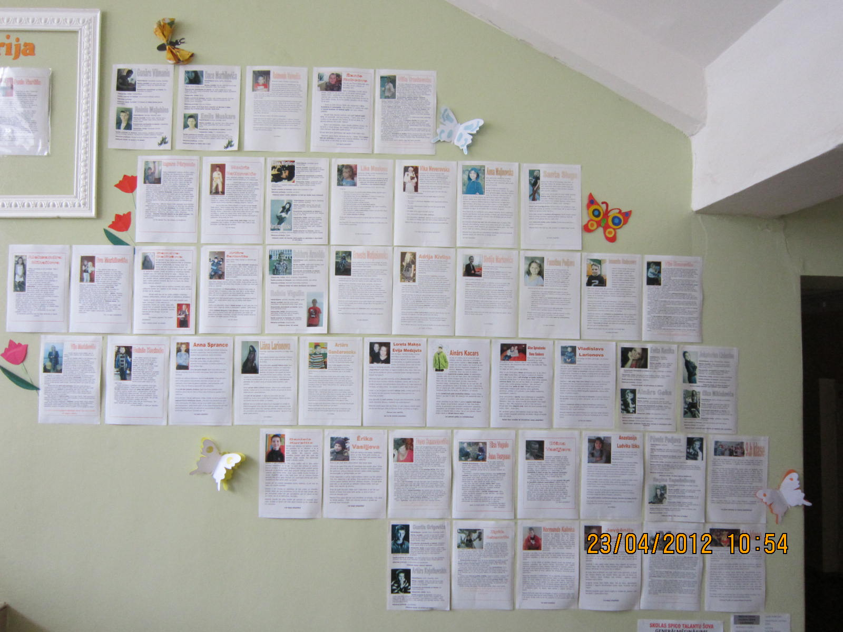

Slide 10
SKOLAS AKCIJAS

Slide 11
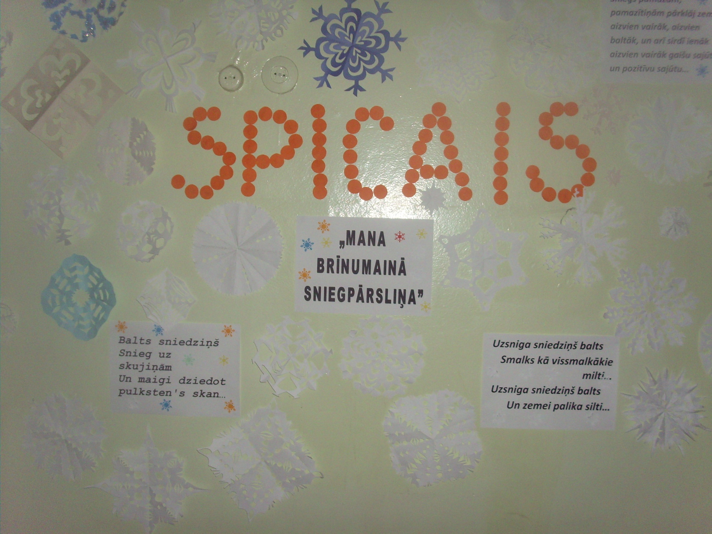

Slide 12
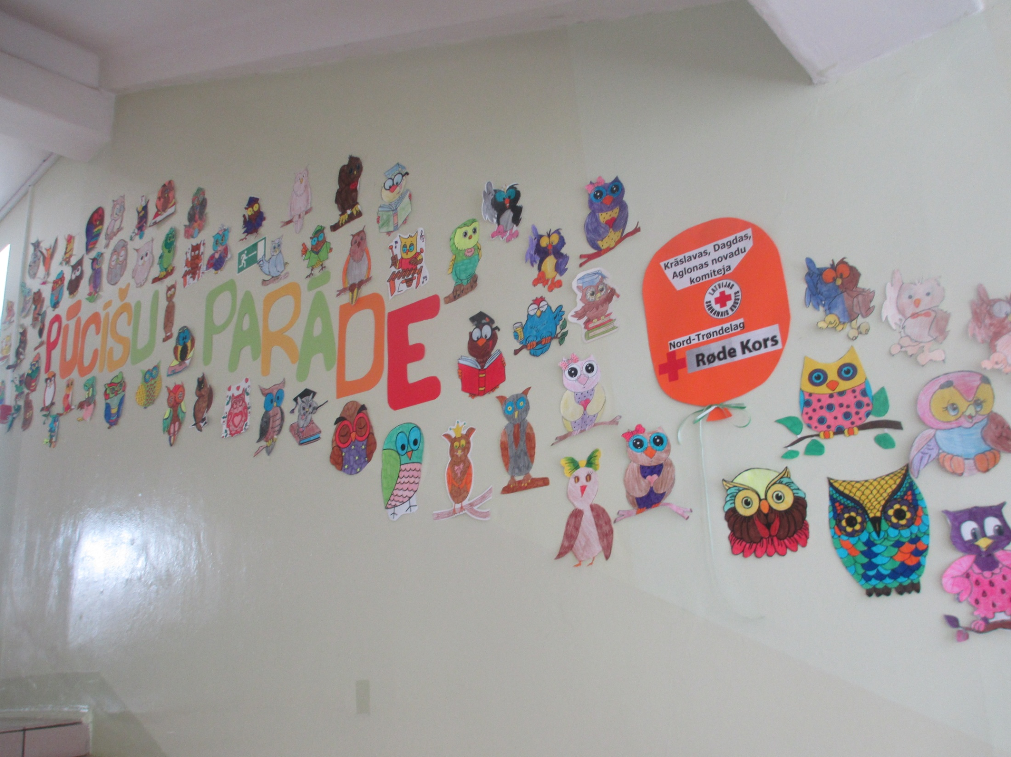

Slide 13
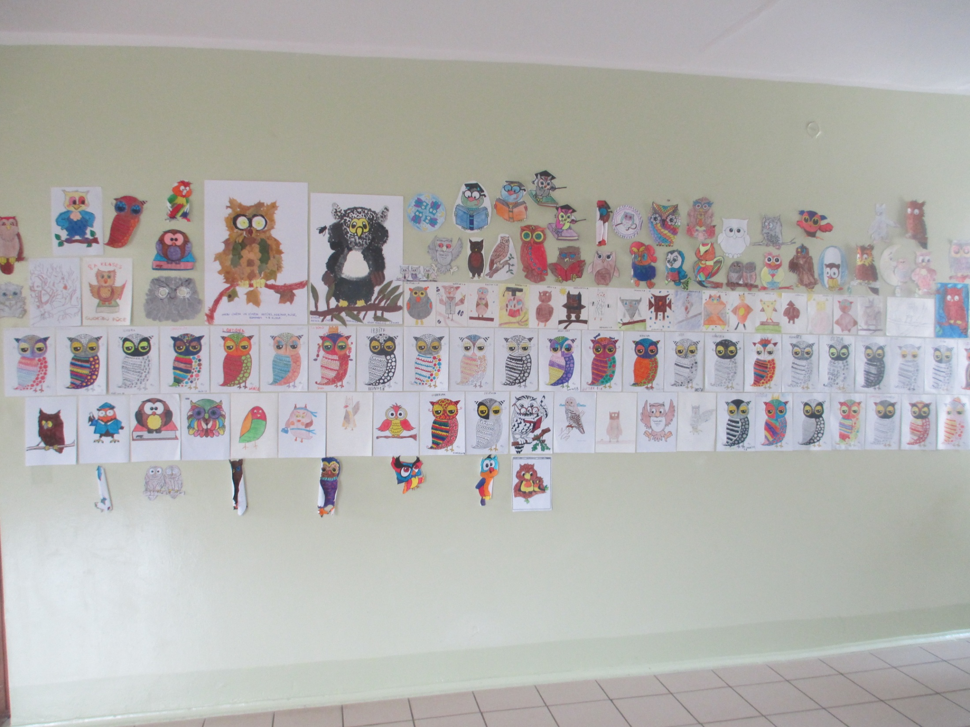

Slide 14
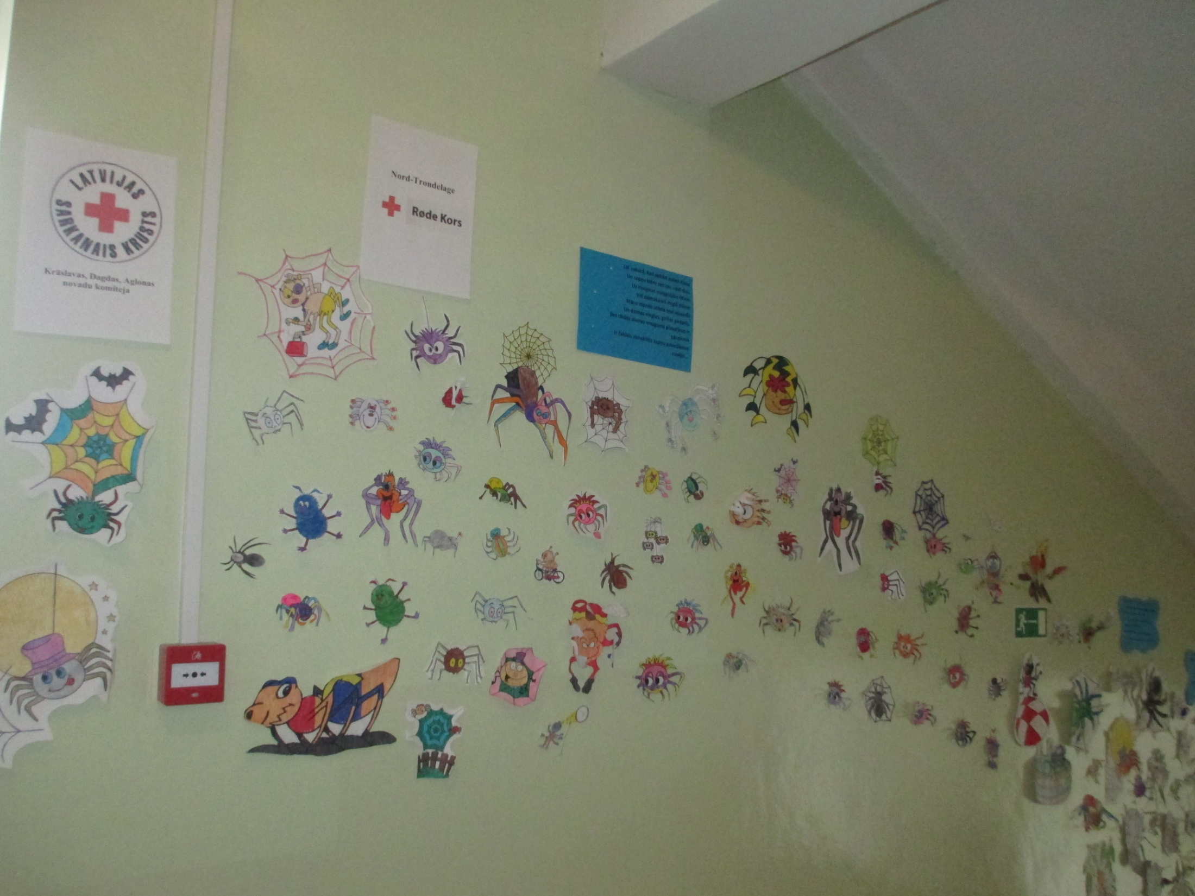

Slide 15
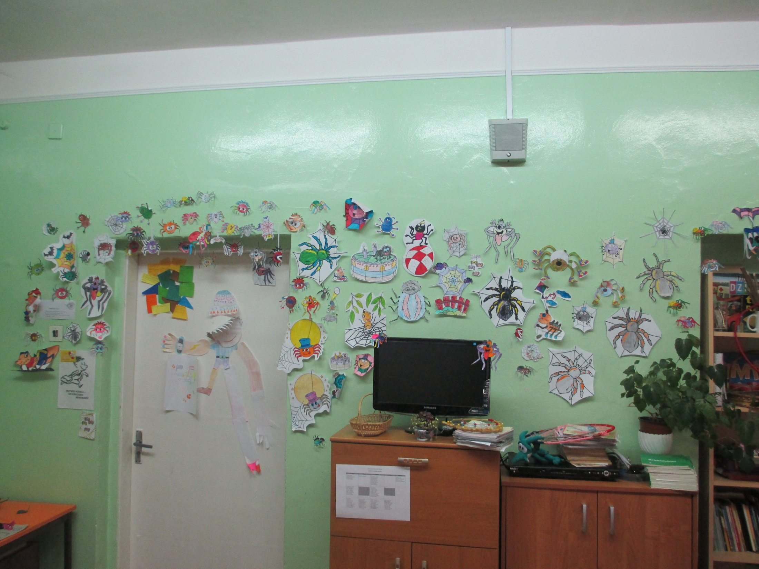

Slide 16
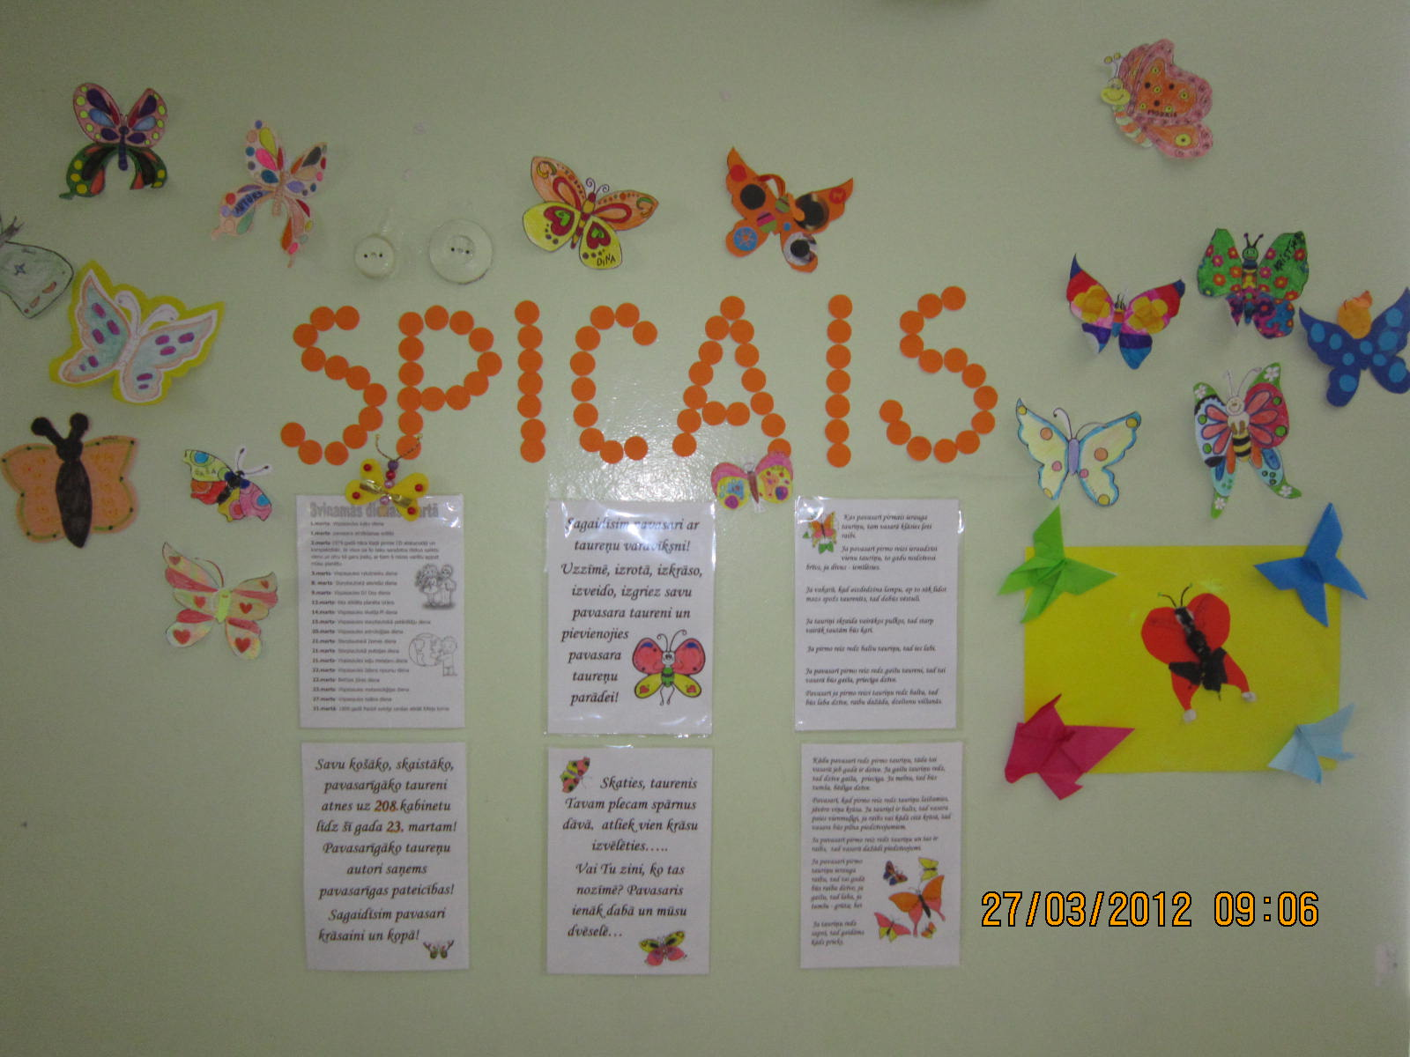

Slide 17
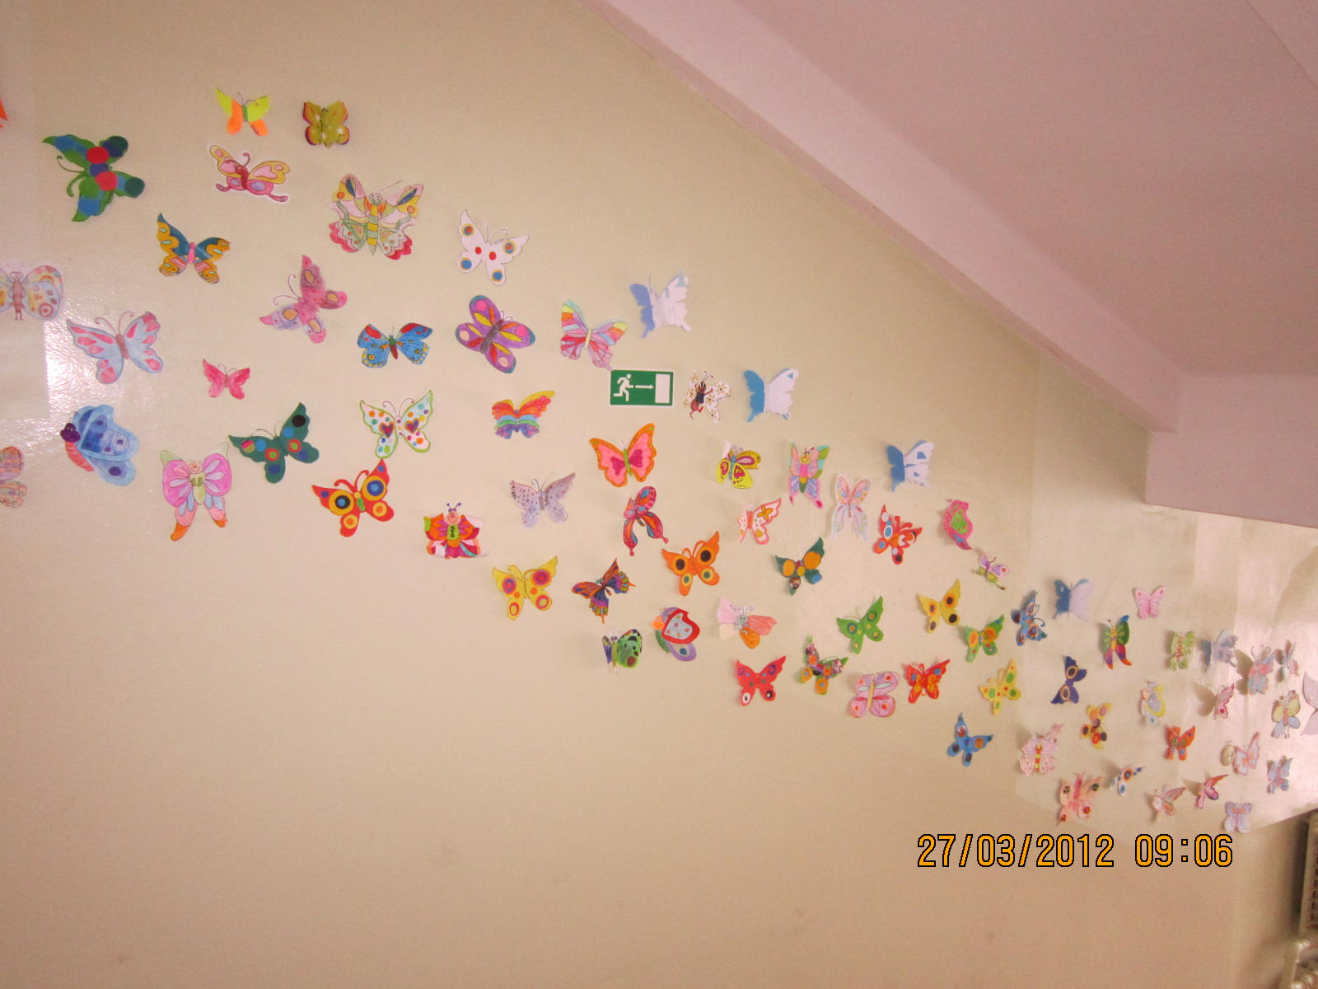

Slide 18
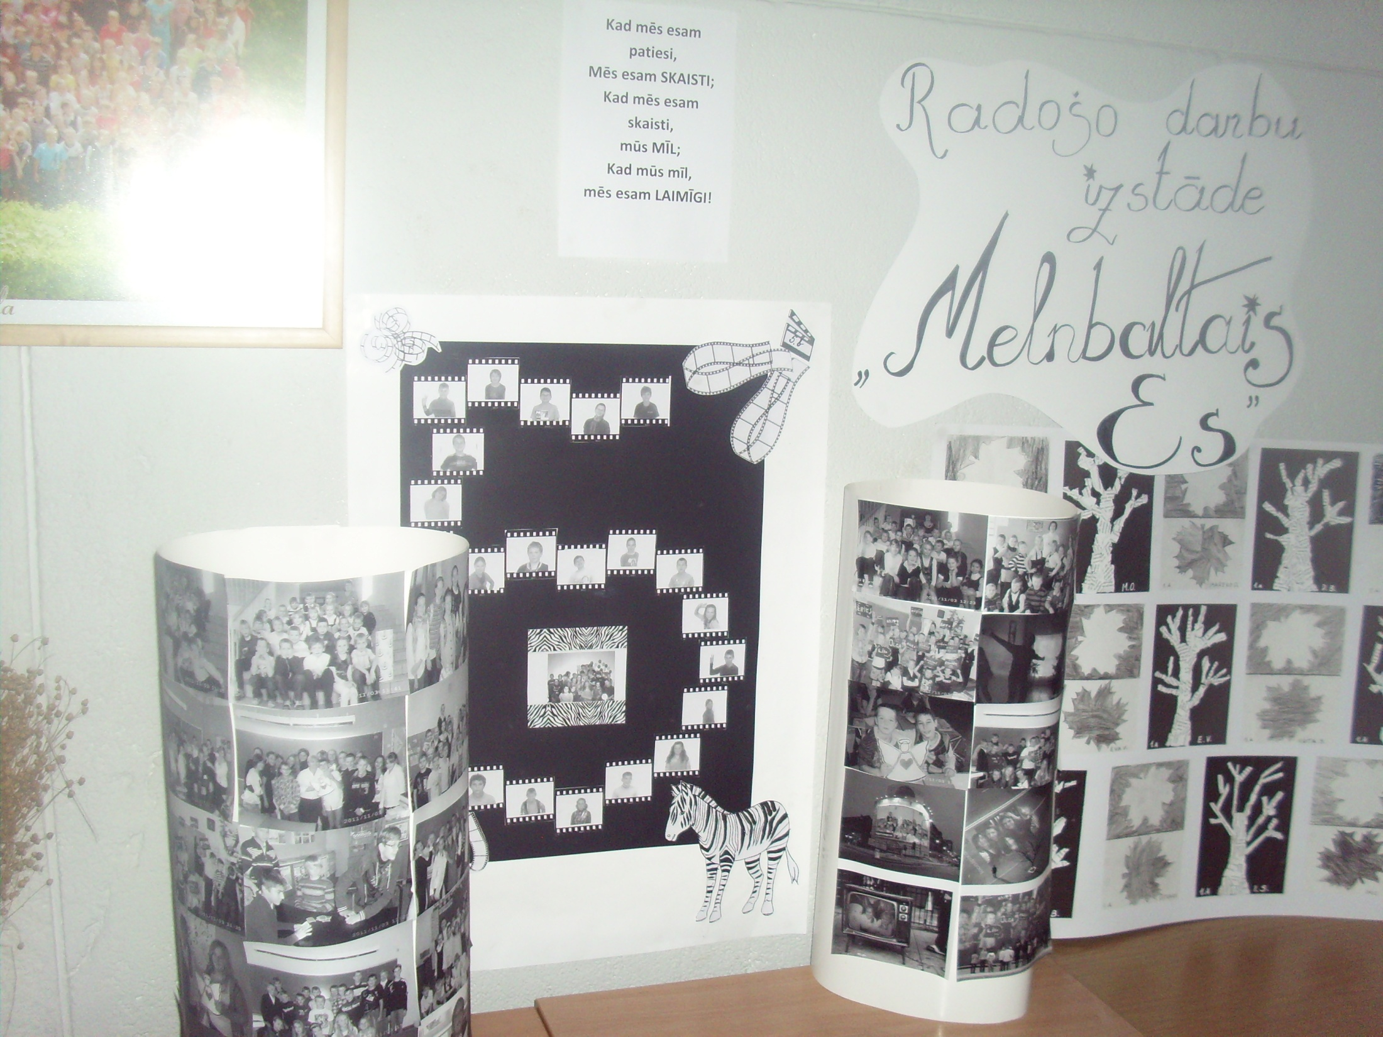

Slide 19
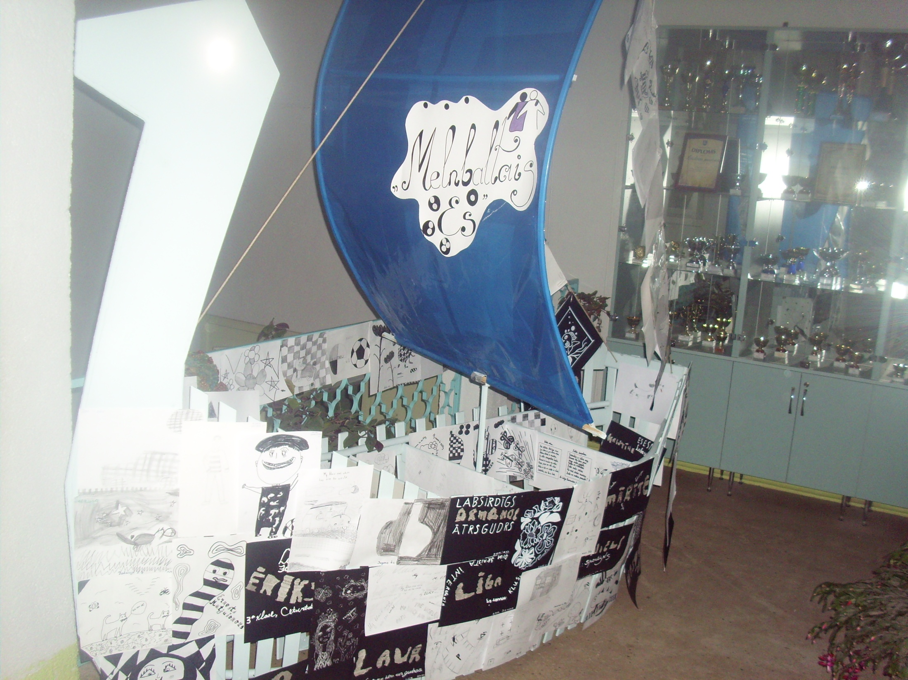

Slide 20
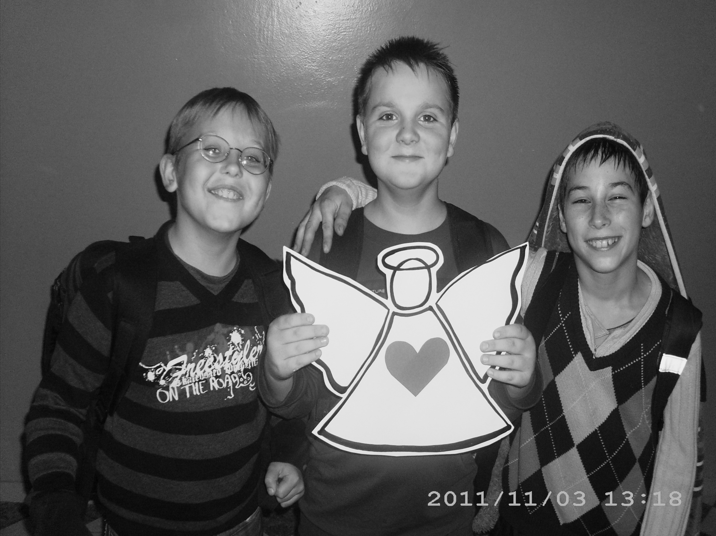

Slide 21
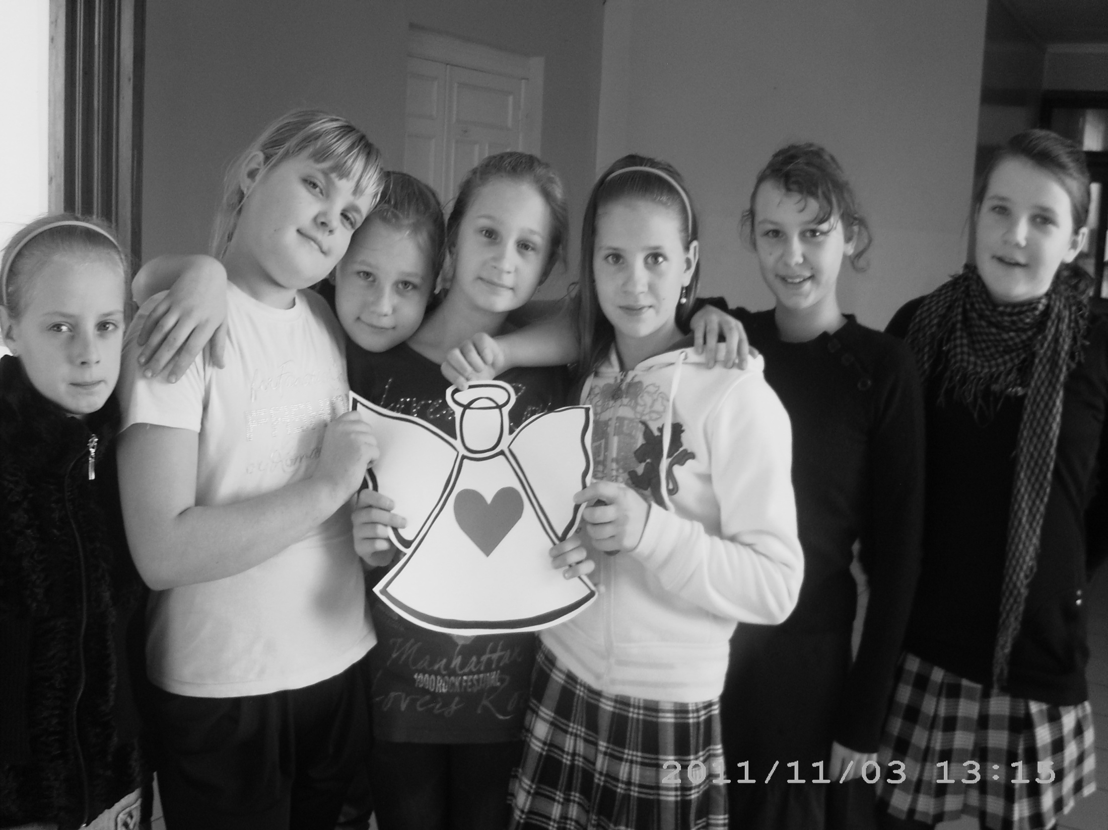

Slide 22
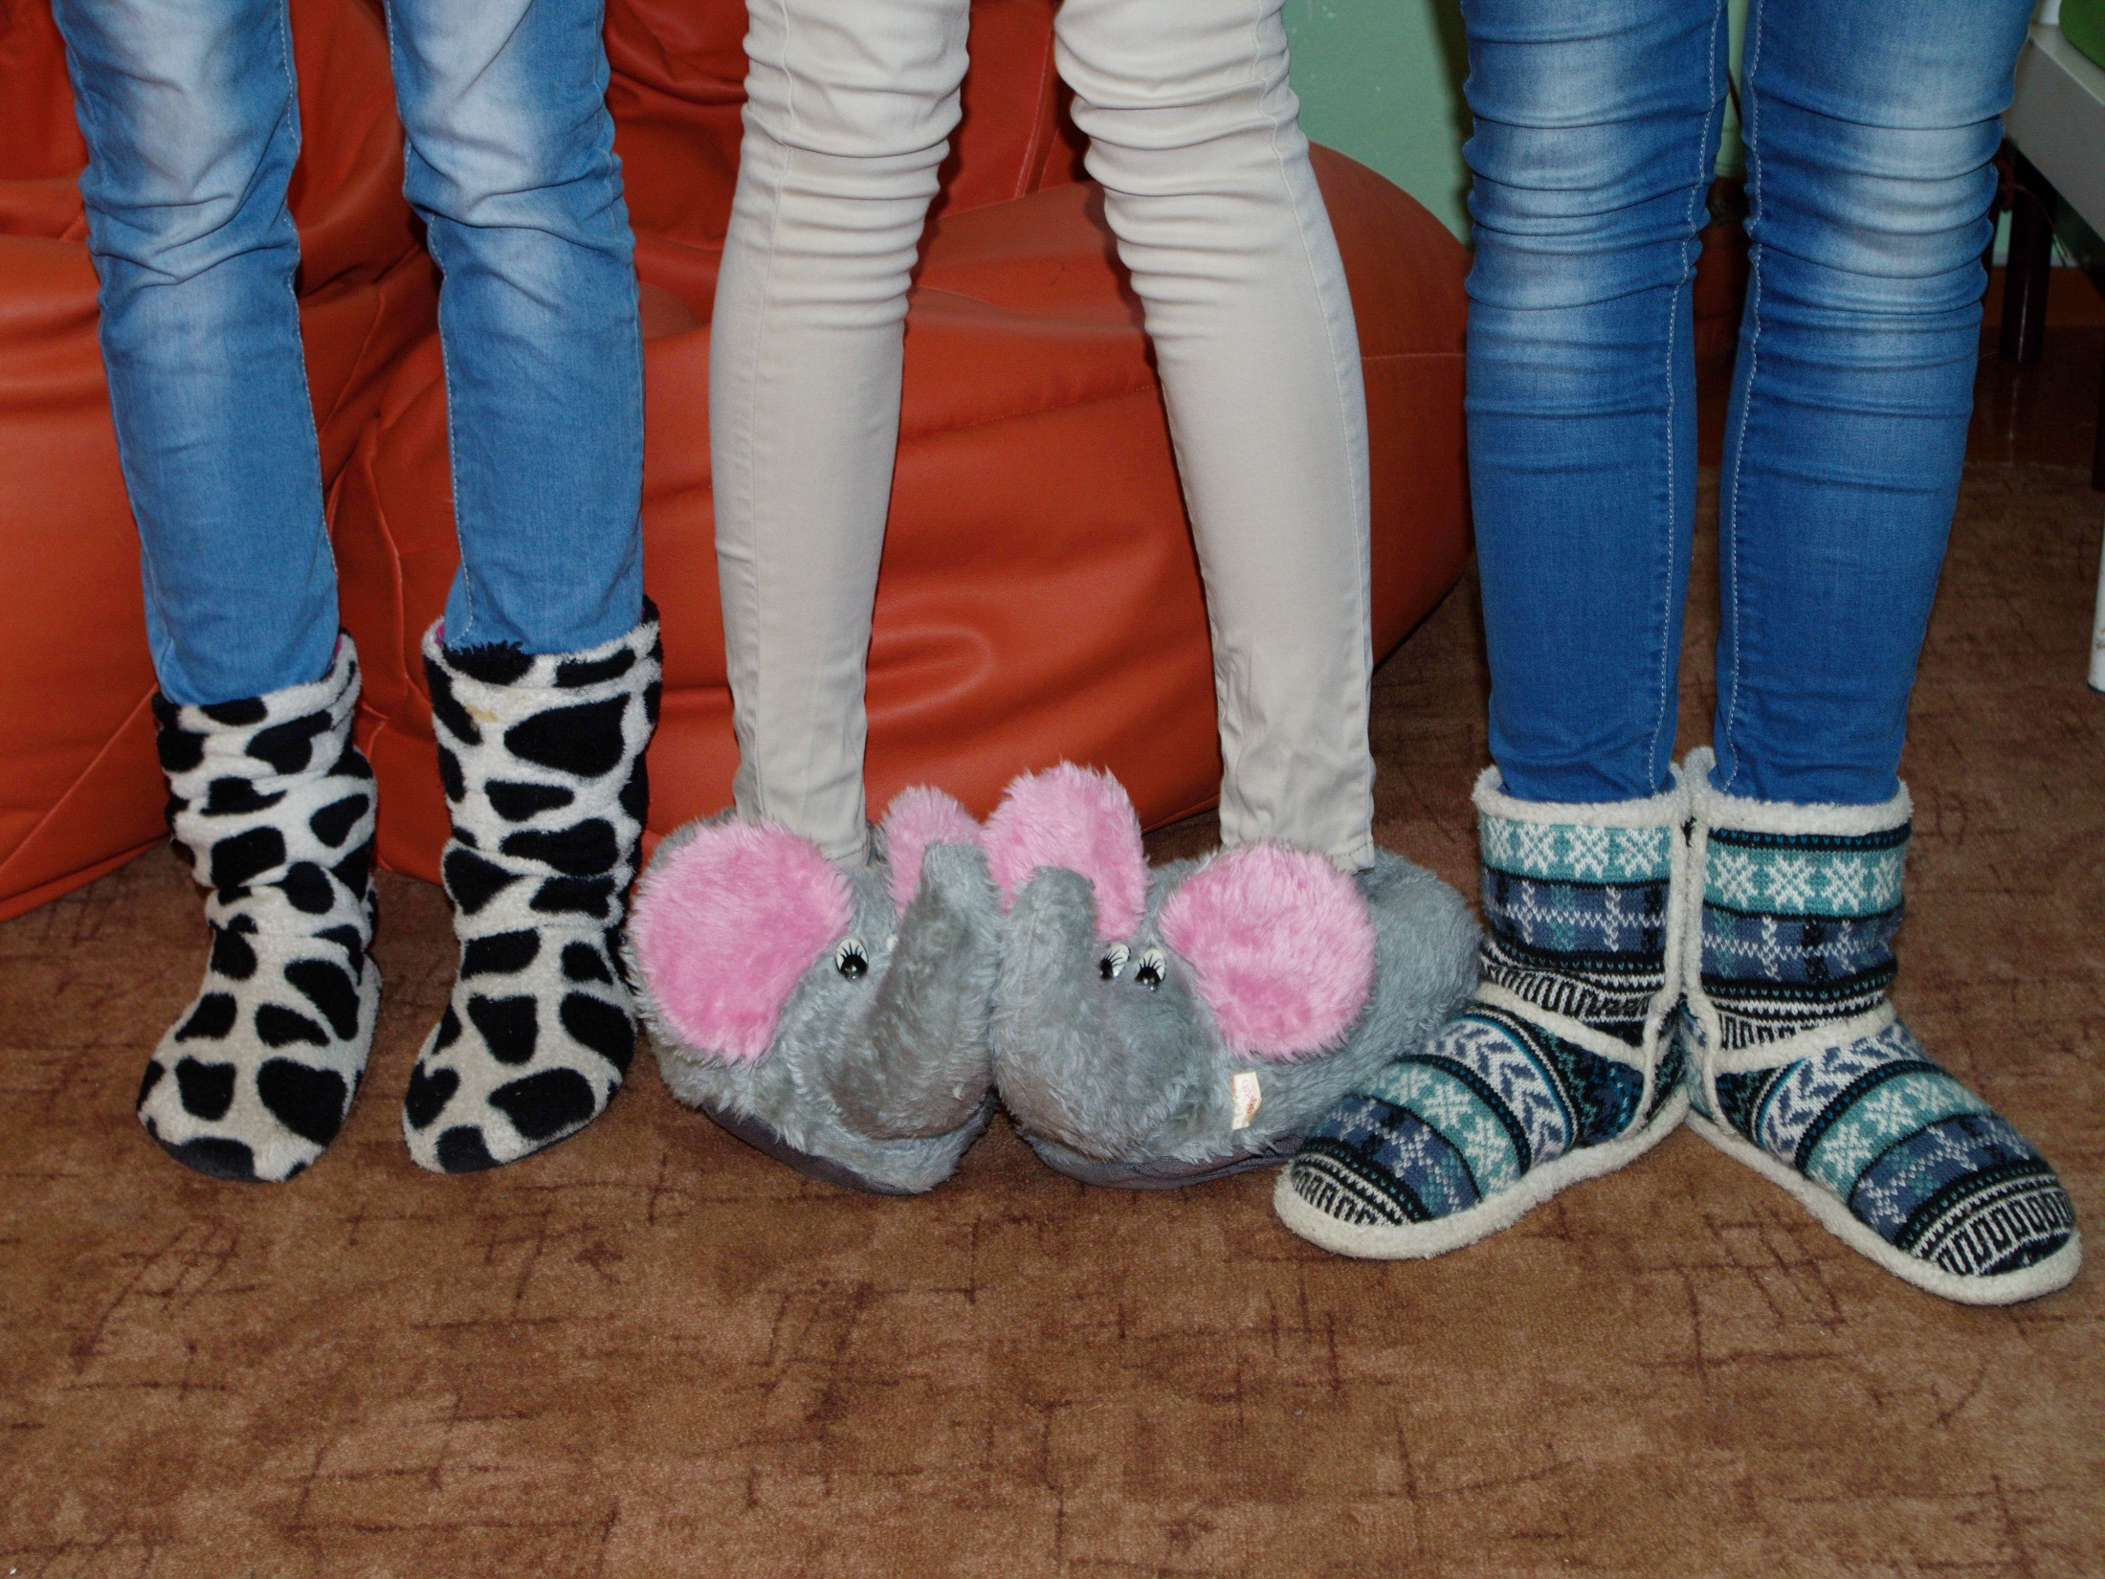

Slide 23
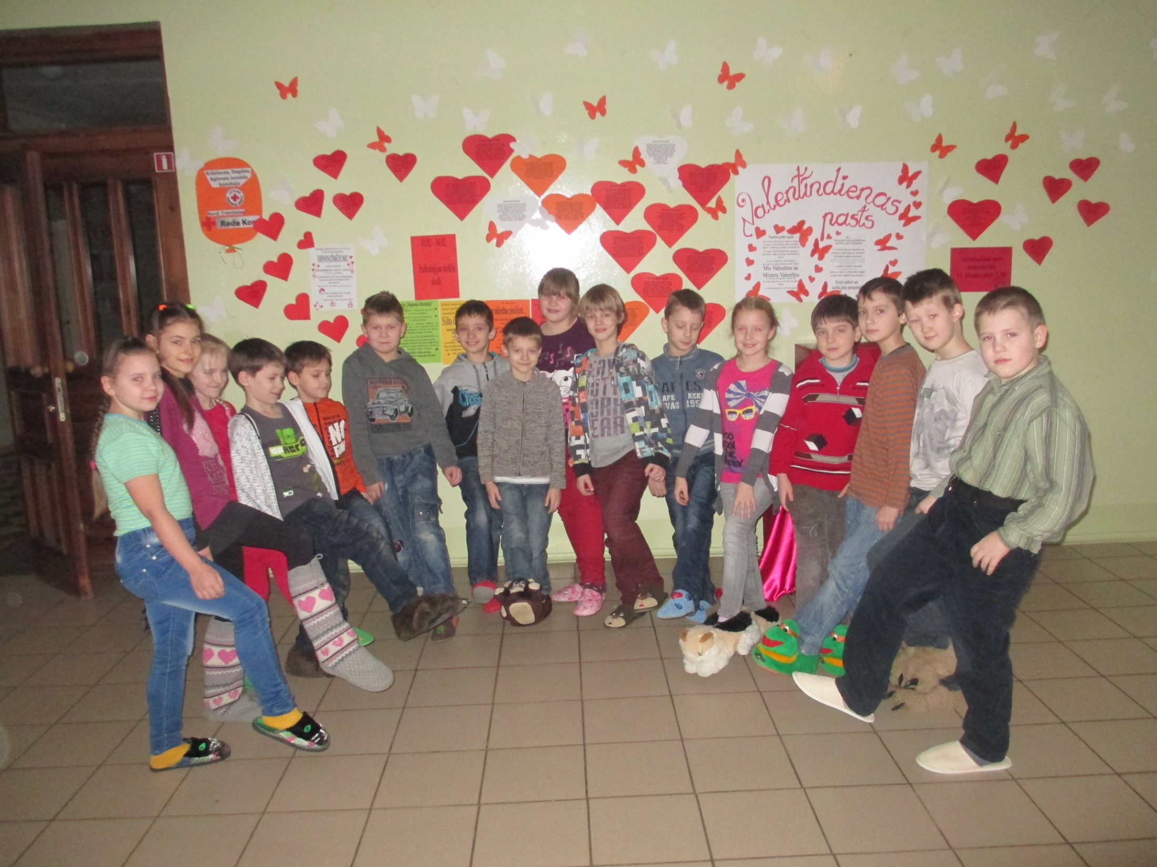

Slide 24
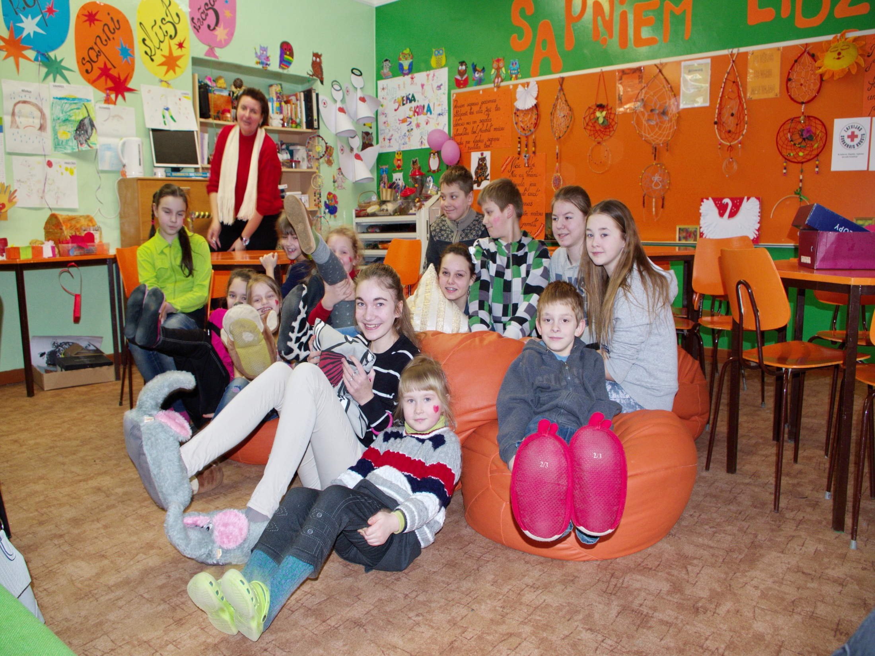

Slide 25
SKOLAS KOLEKTĪVĀS SPĒLES

Slide 26
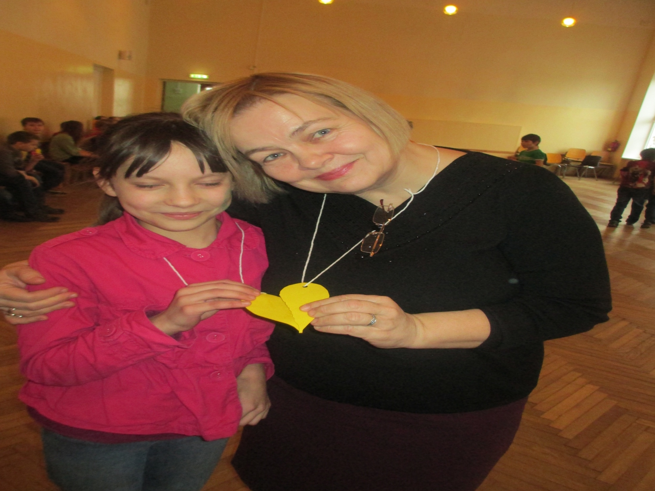

Slide 27
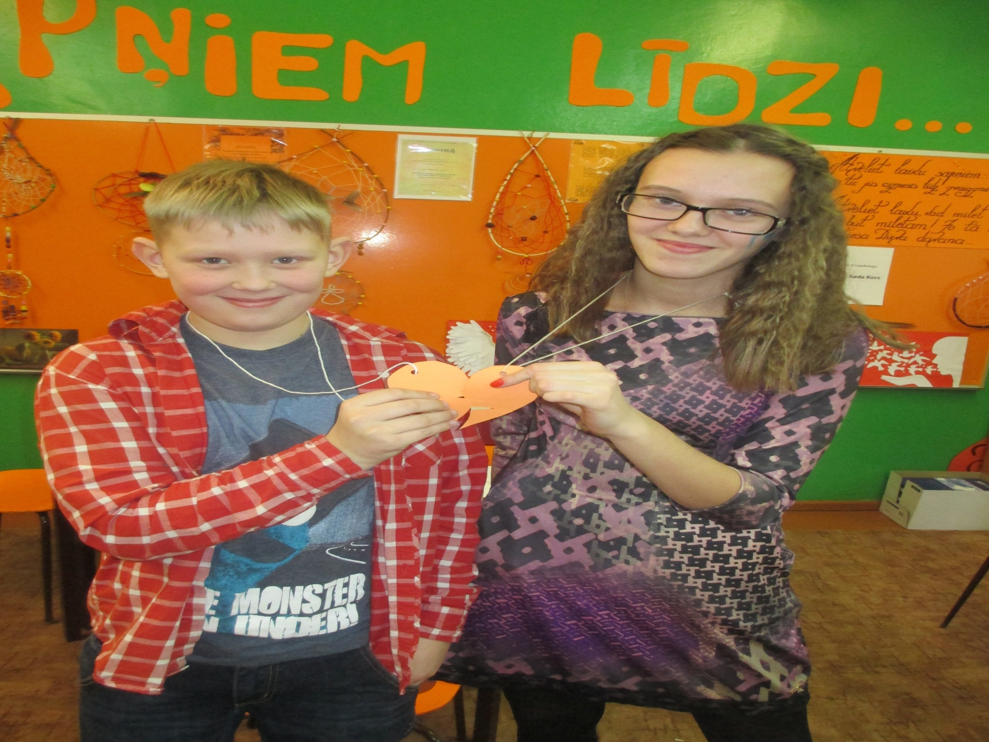

Slide 28
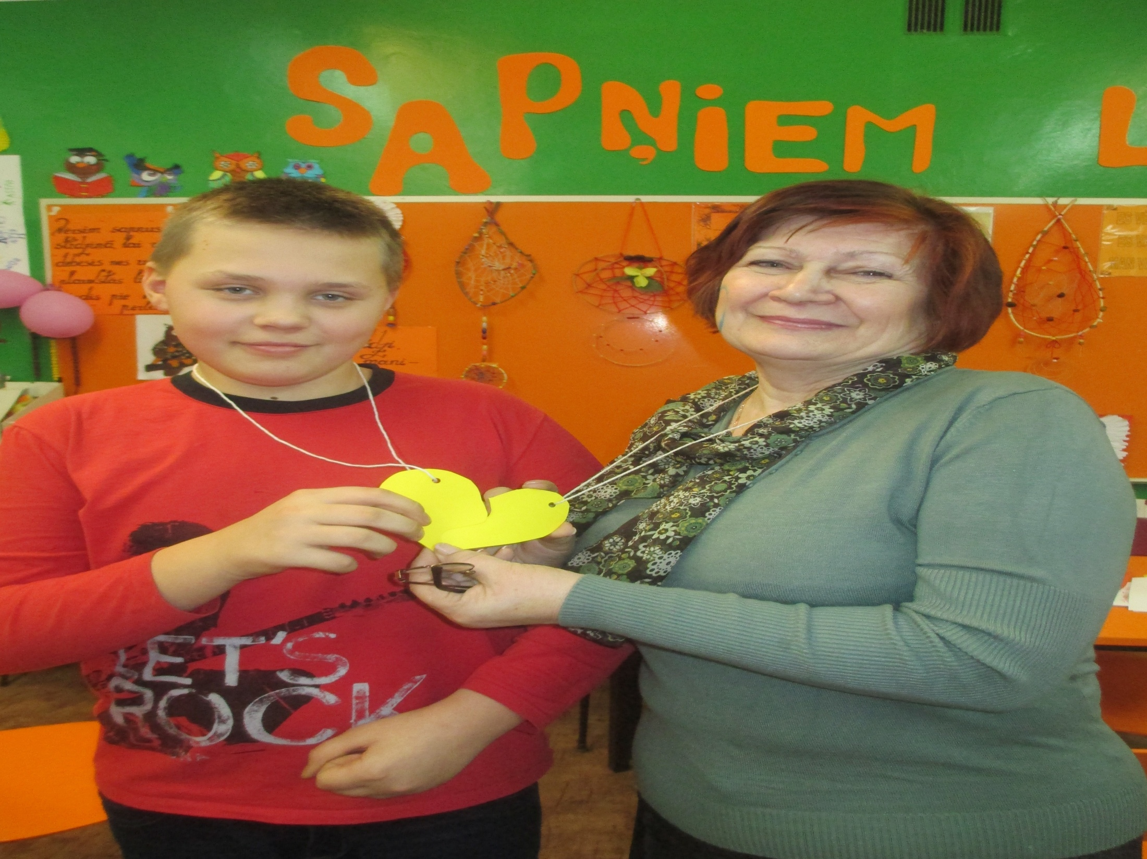

Slide 29
RADOŠĀS DARBNĪCAS UN IZSTĀDES

Slide 30
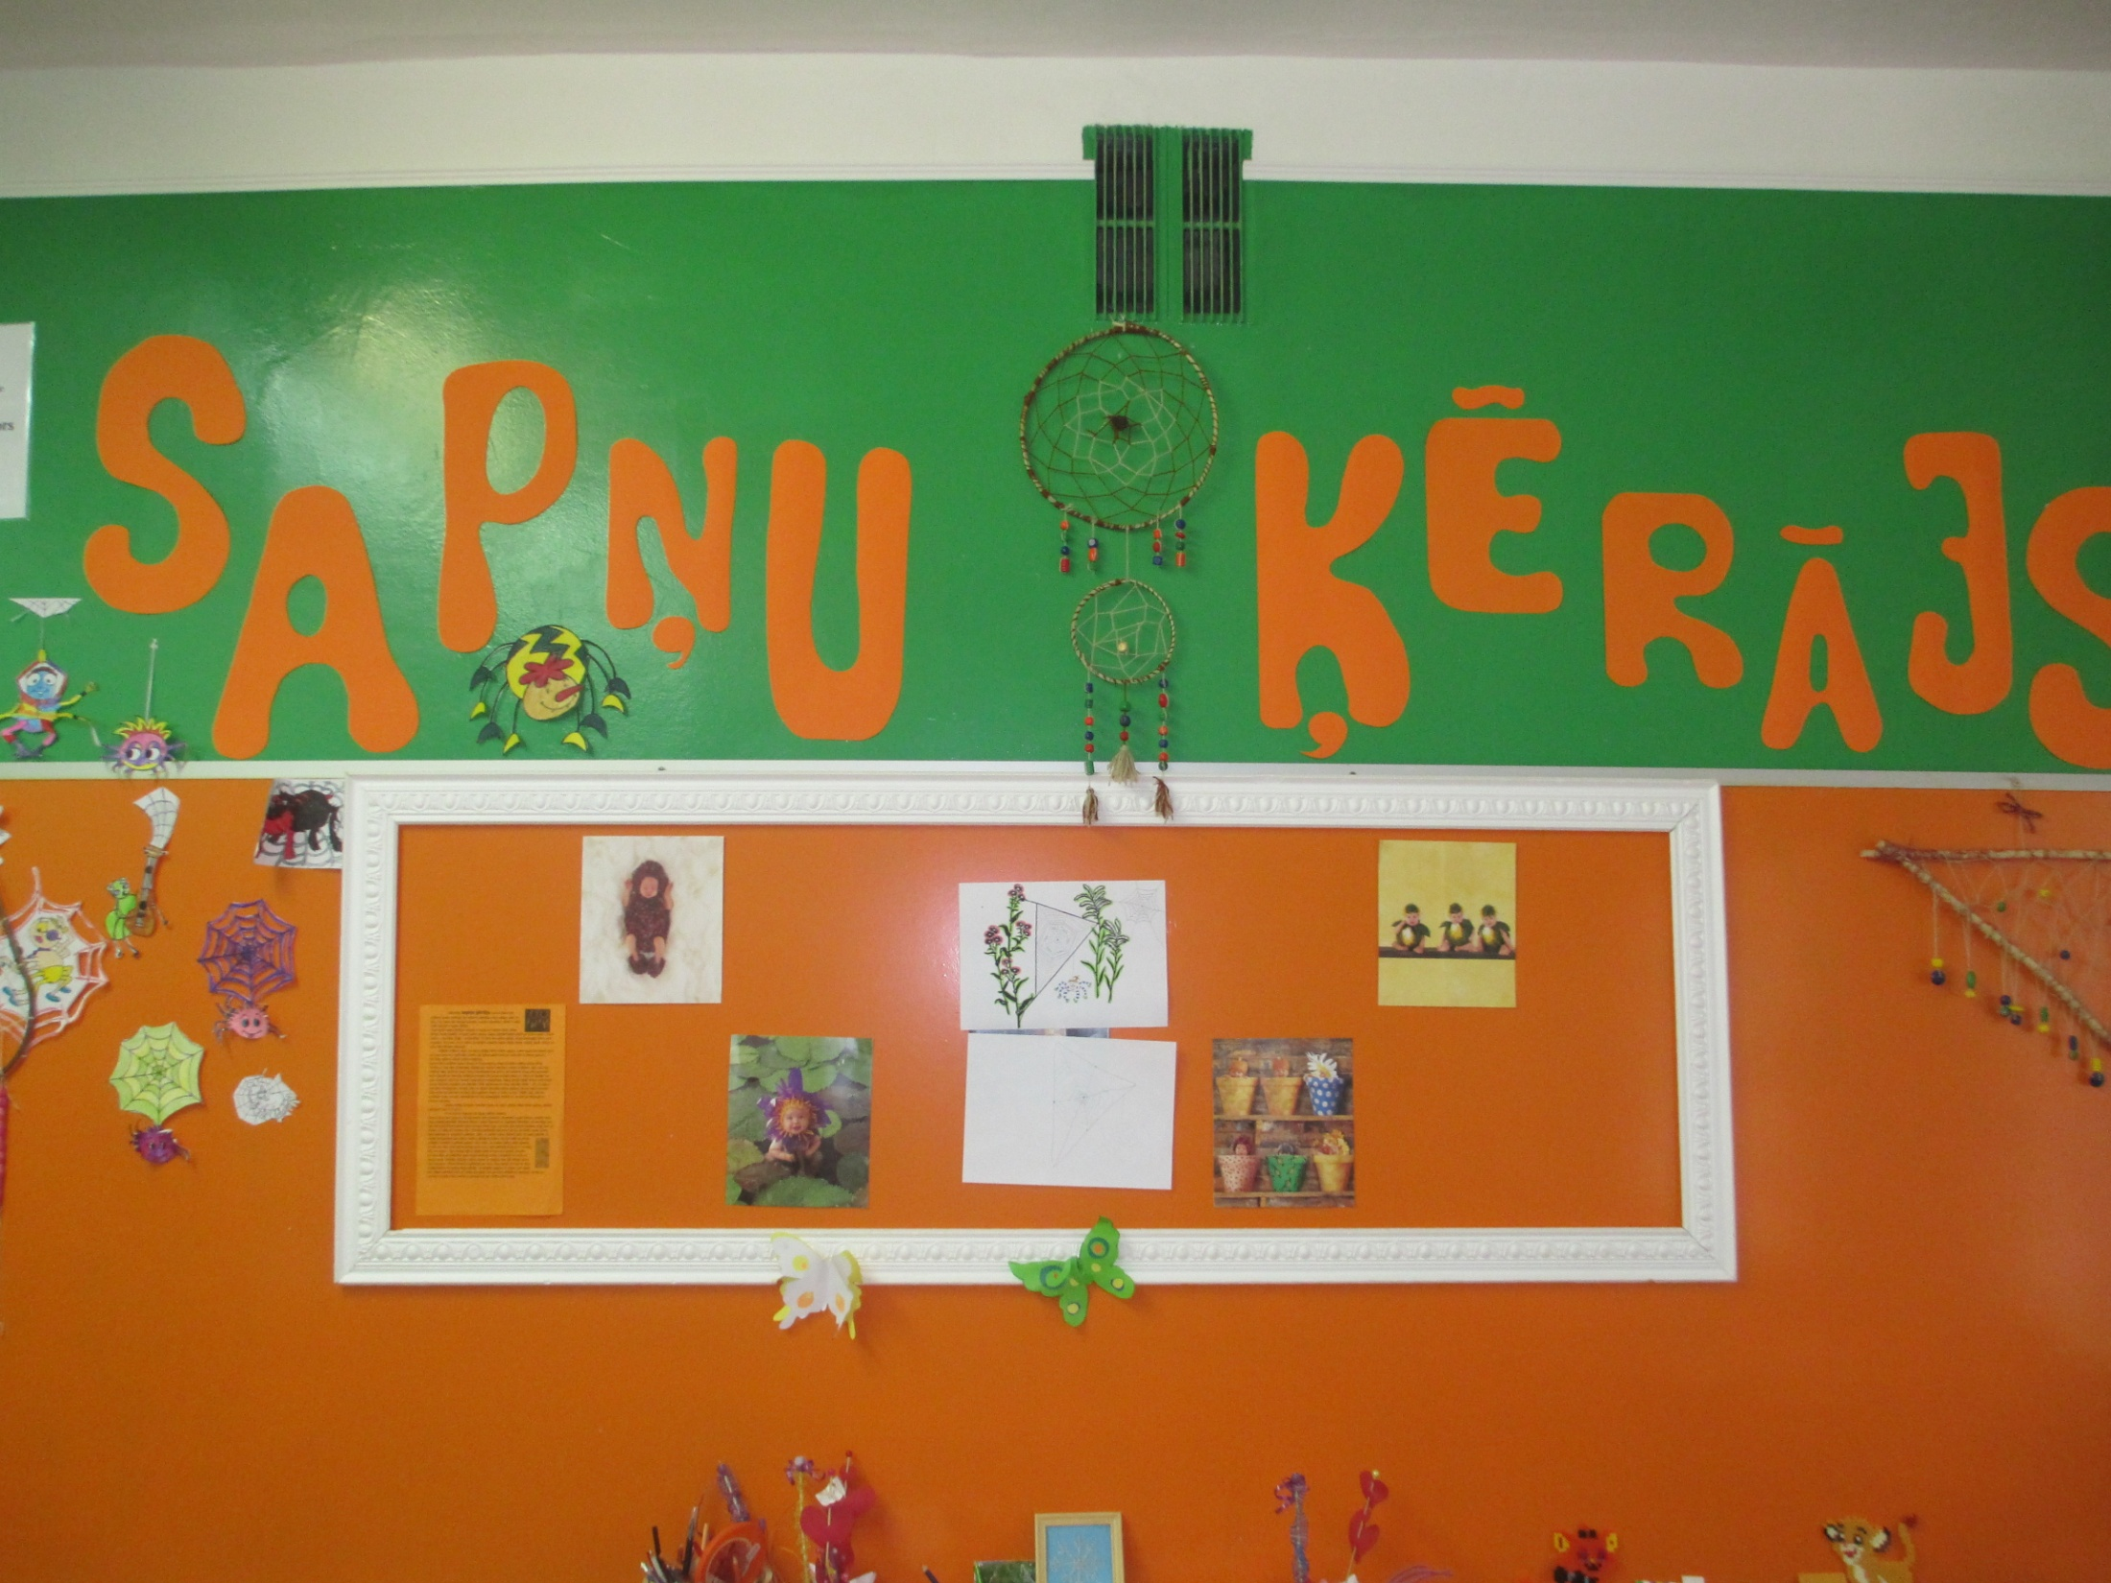

Slide 31
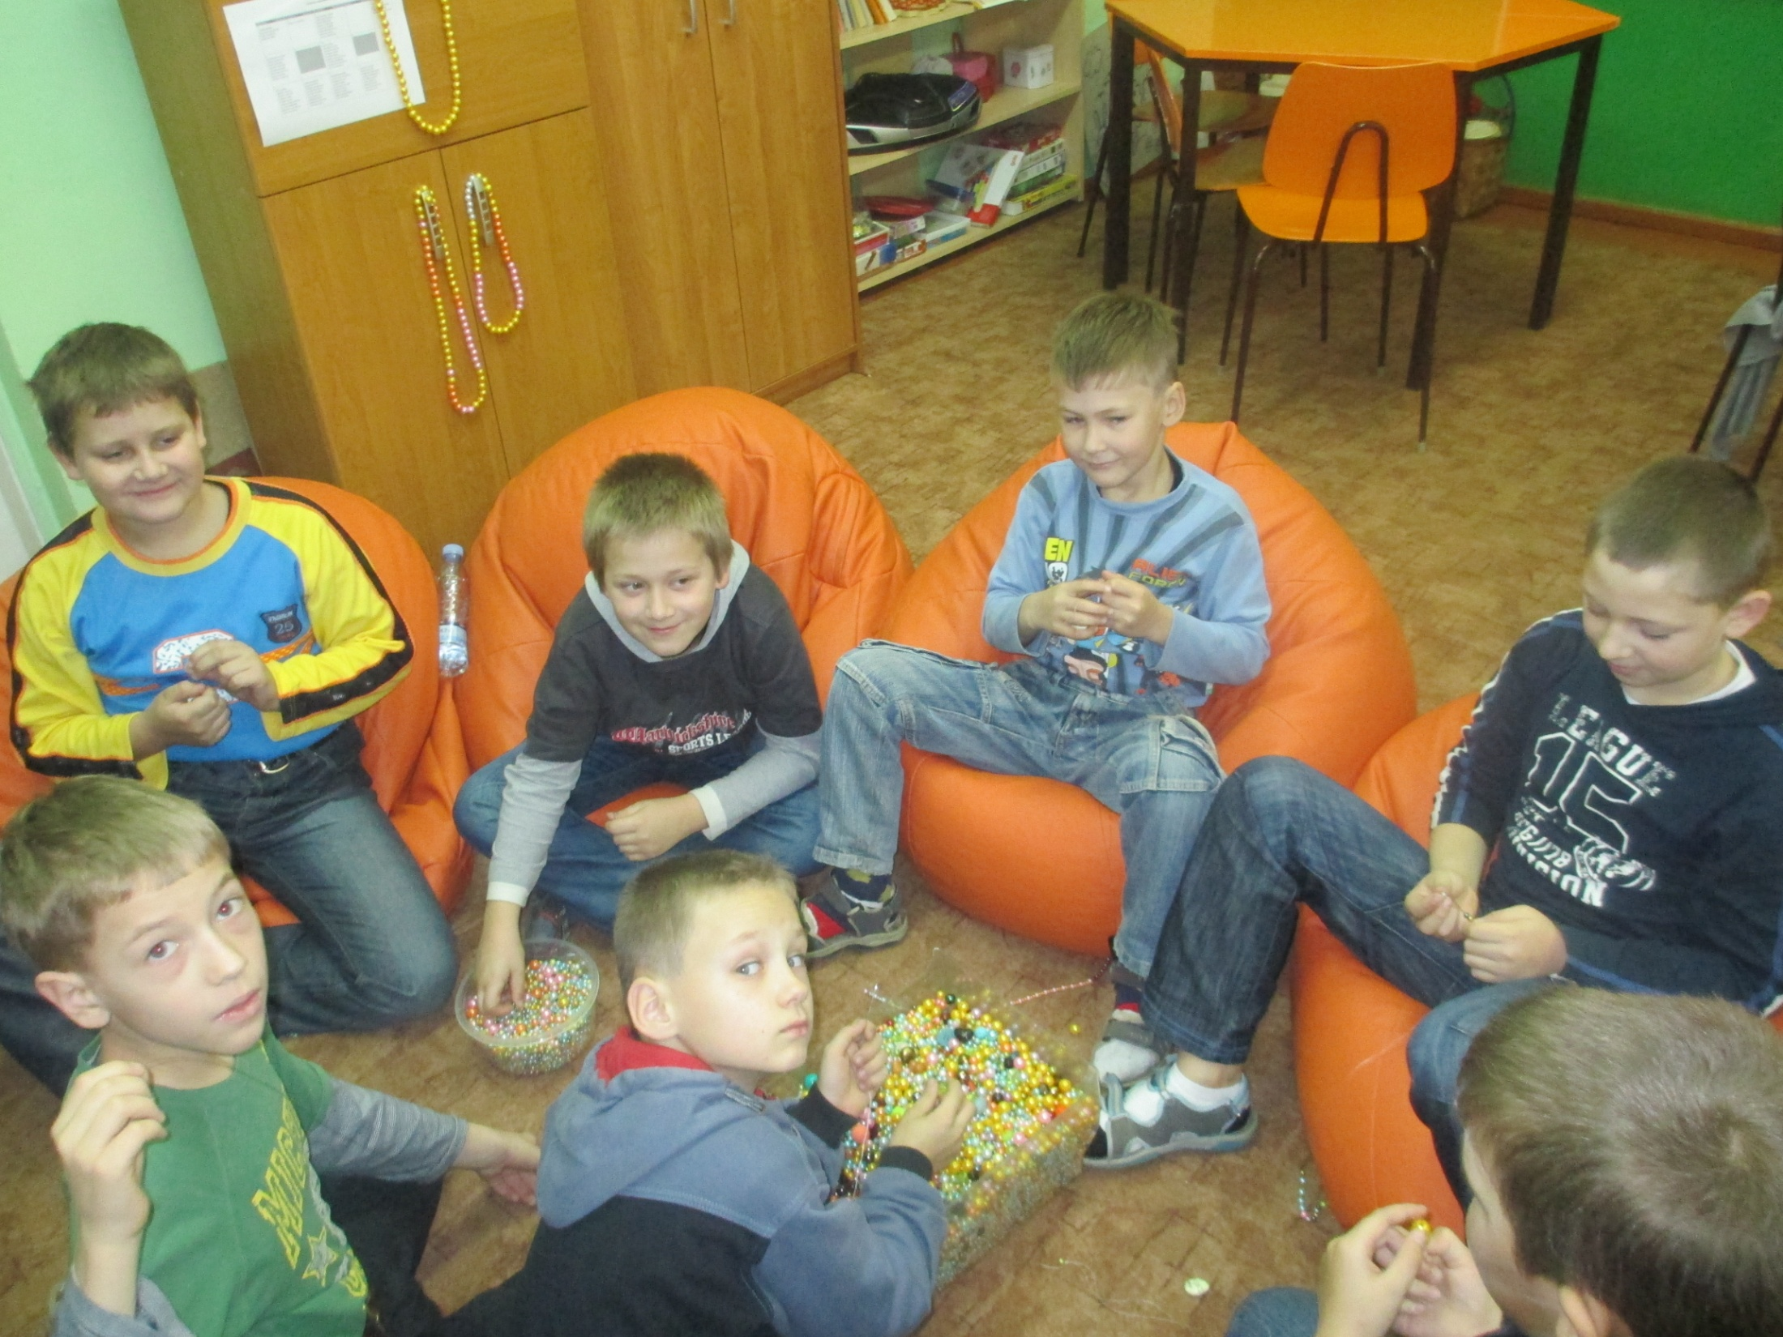

Slide 32
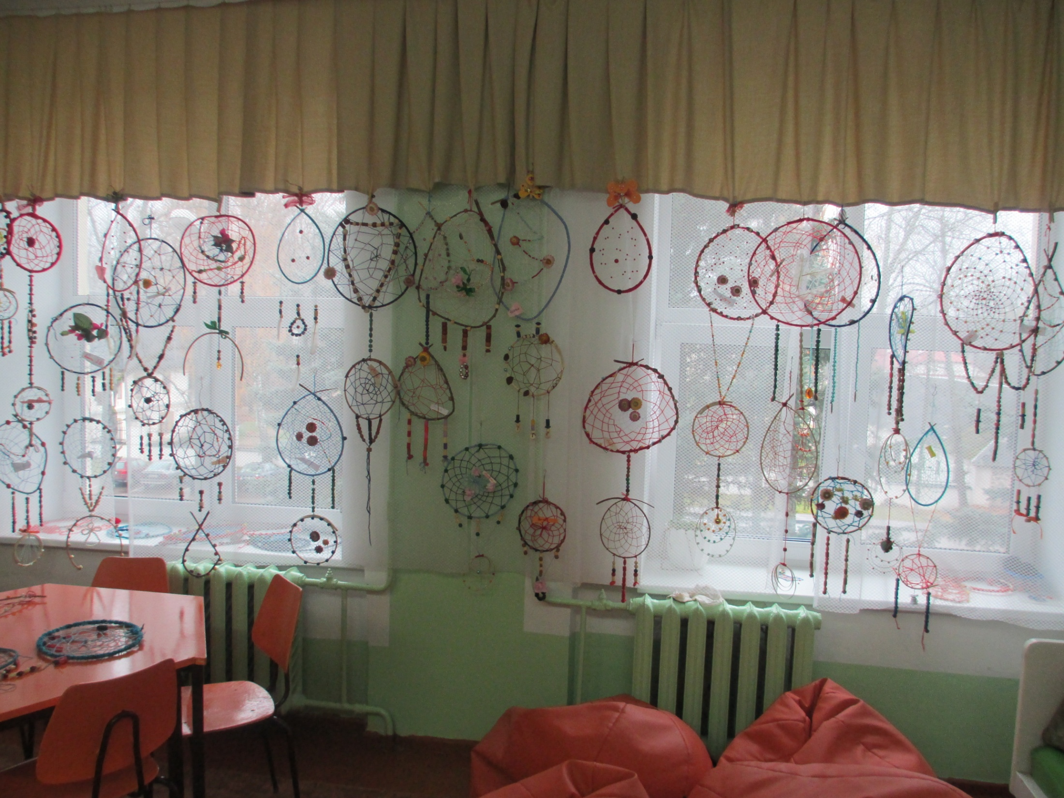

Slide 33
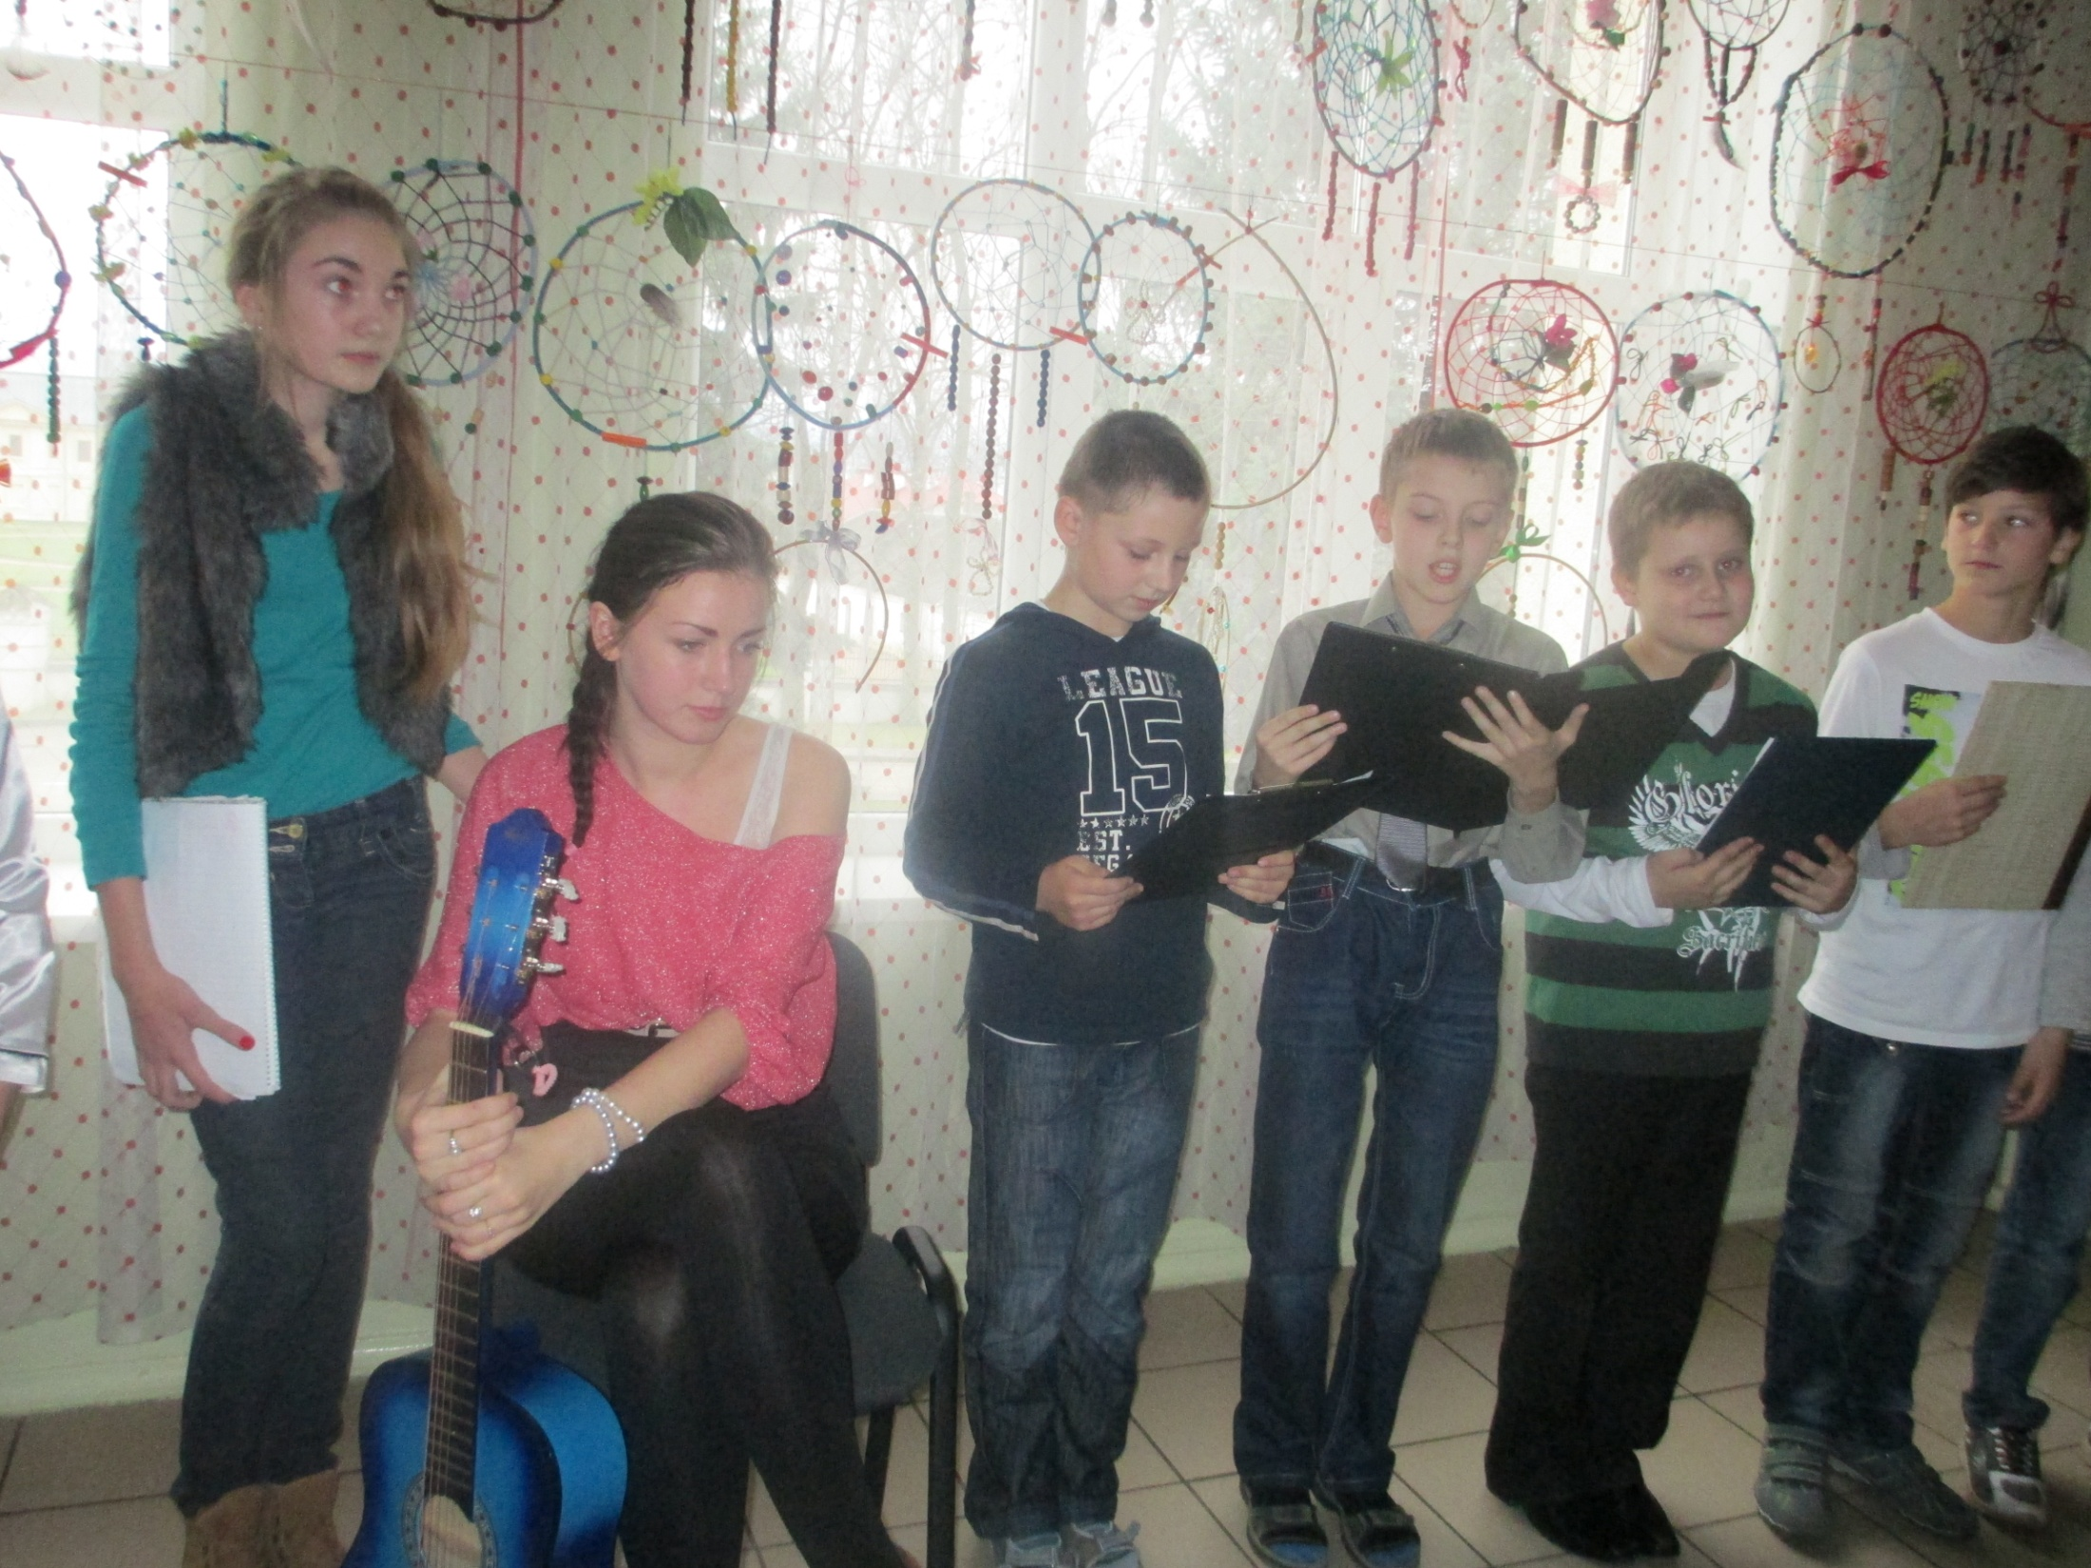

Slide 34
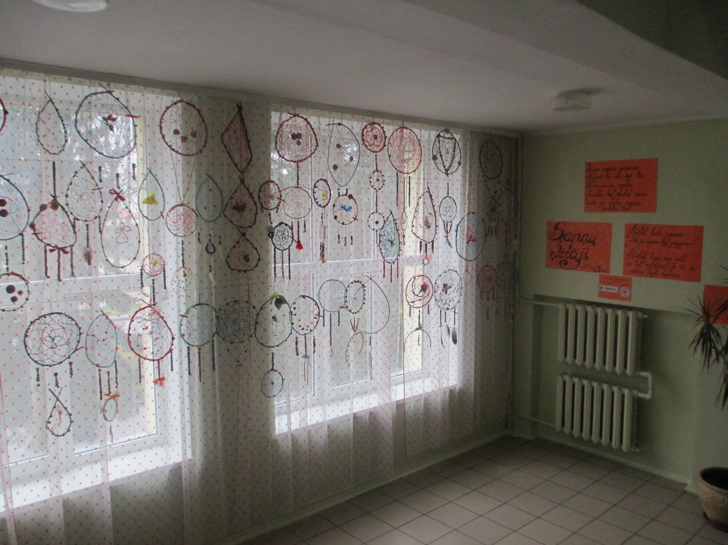

Slide 35
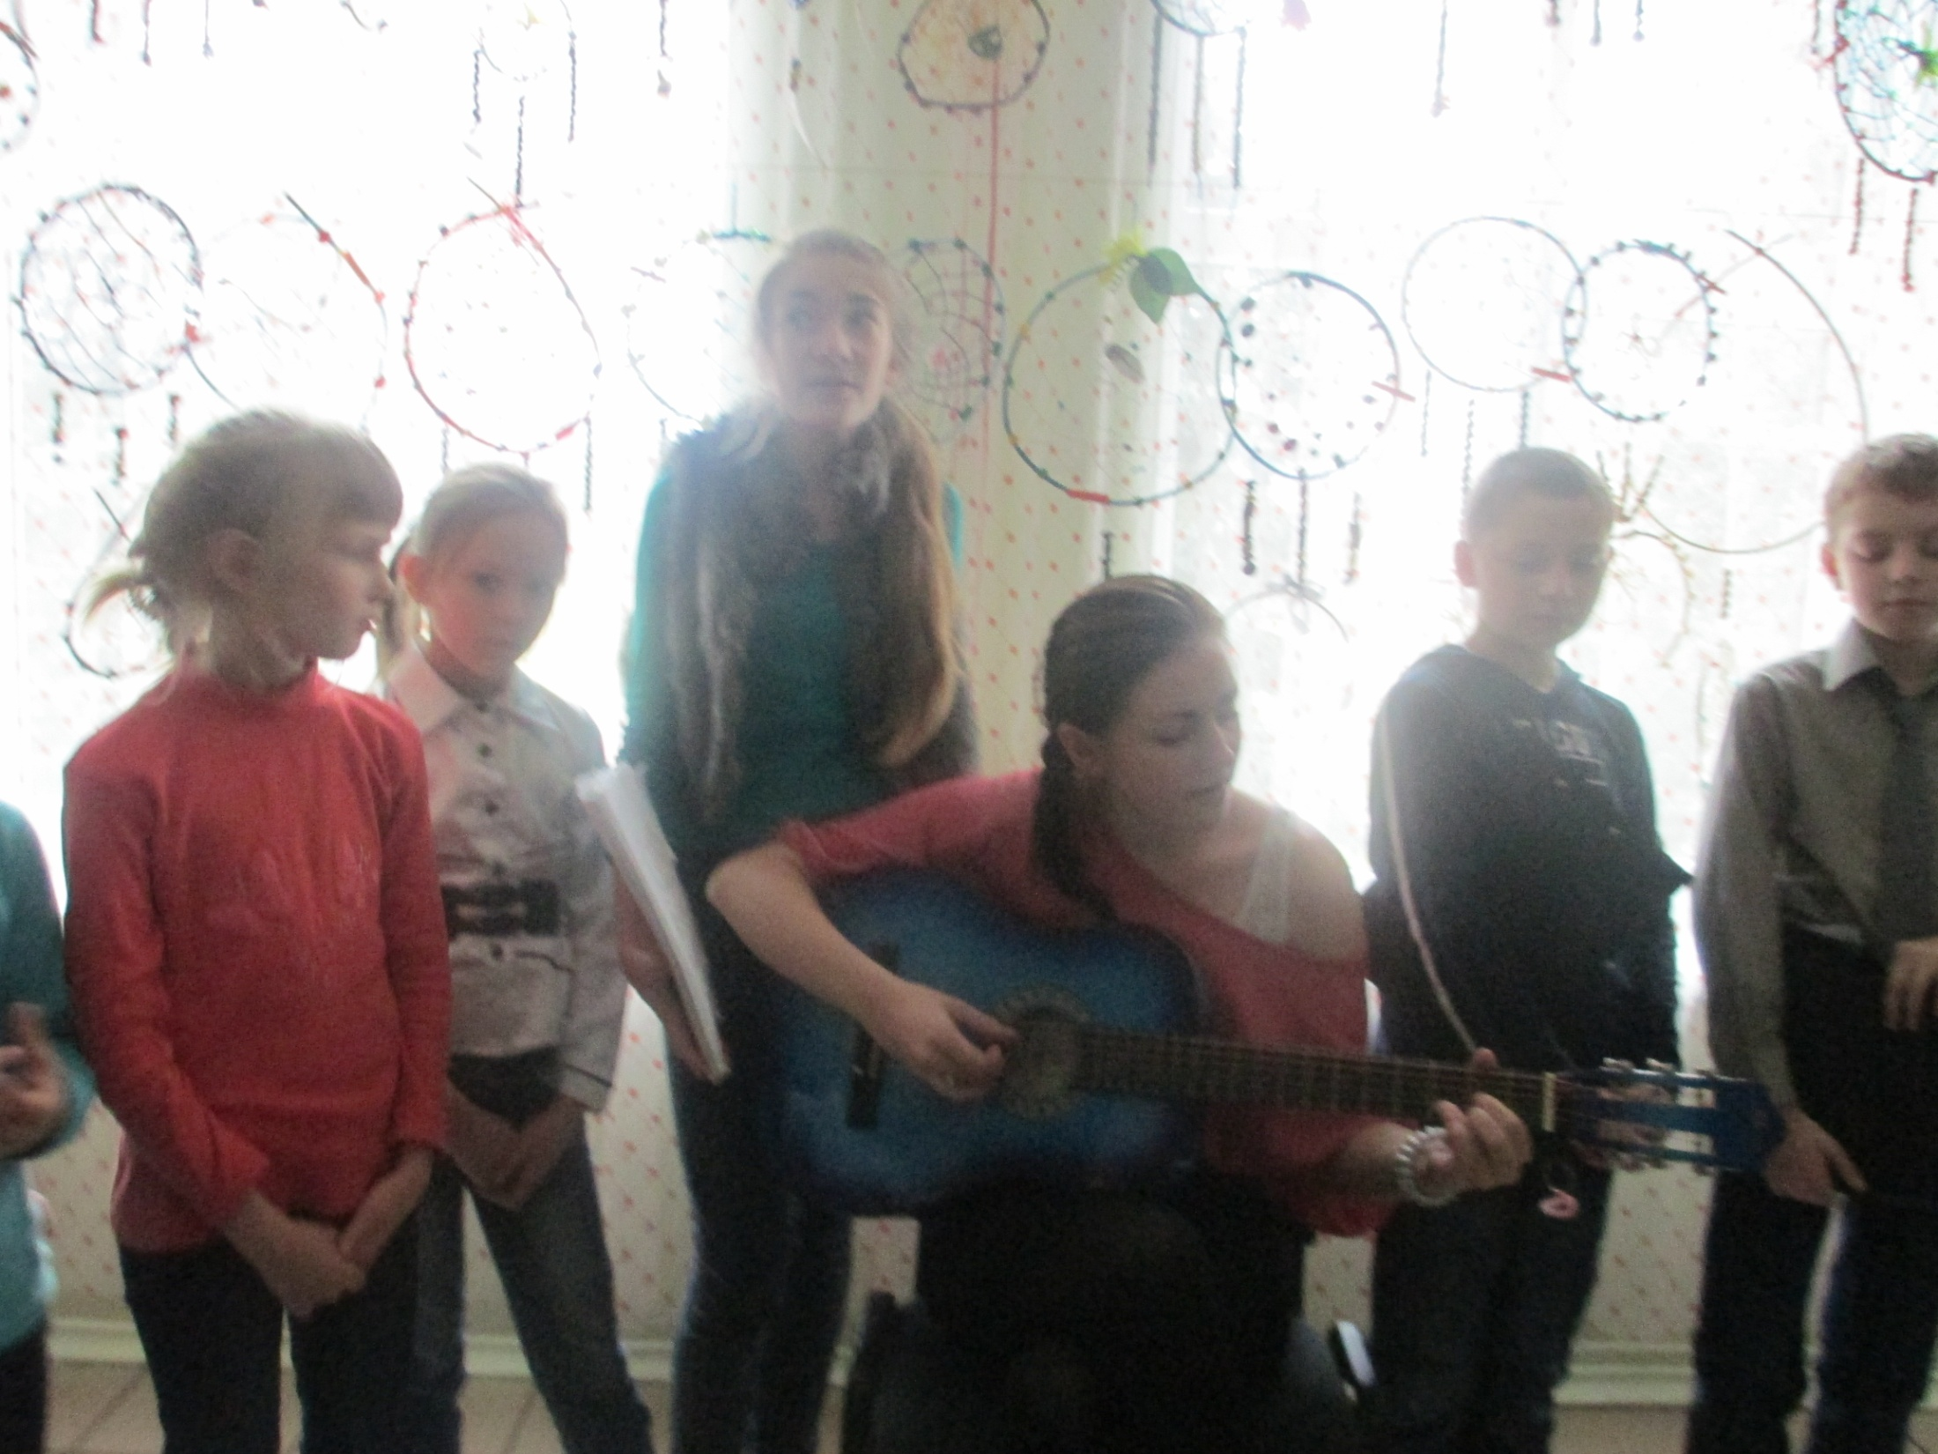

Slide 36
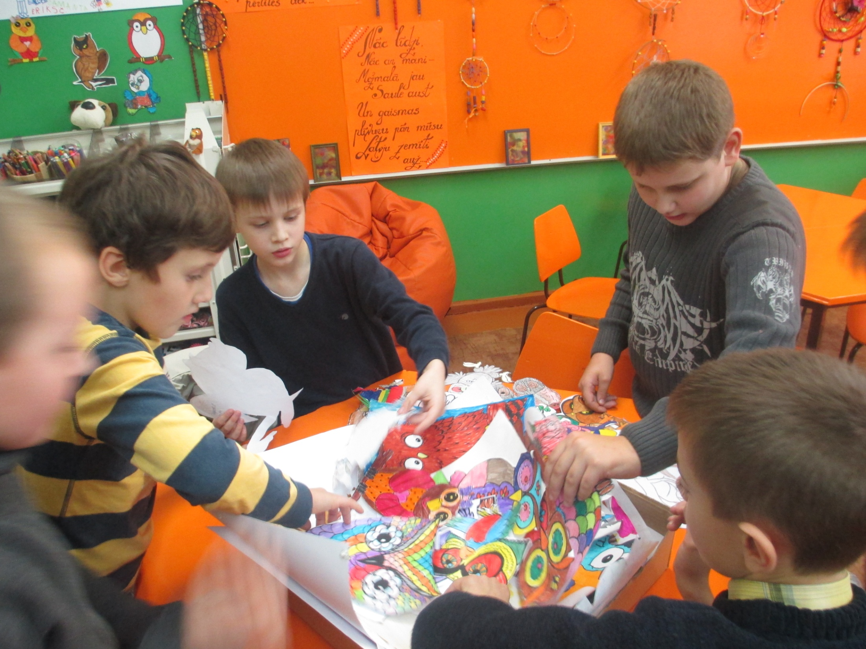

Slide 37
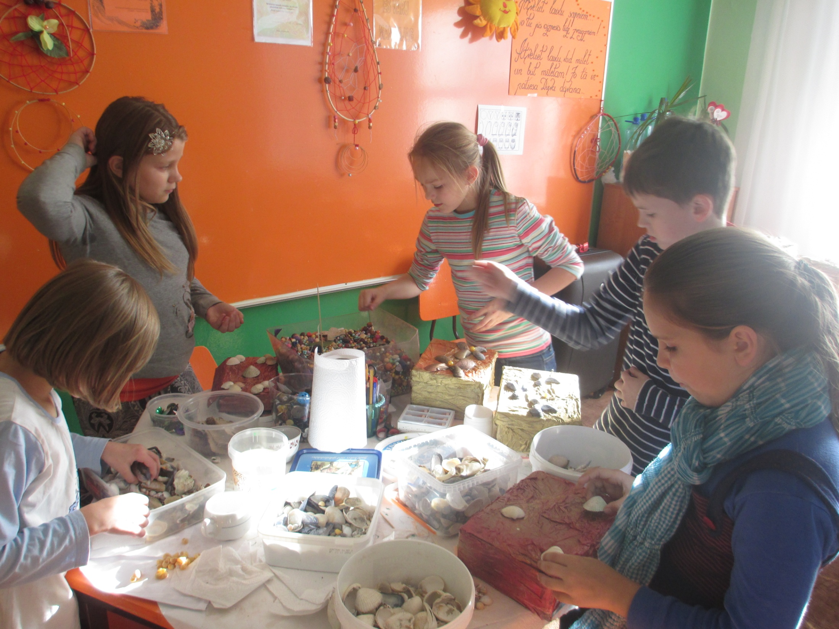

Slide 38
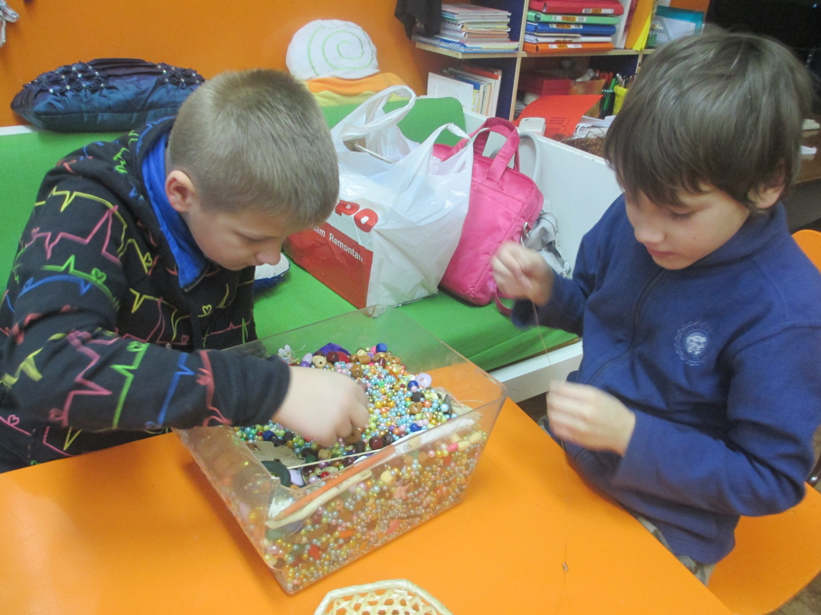

Slide 39
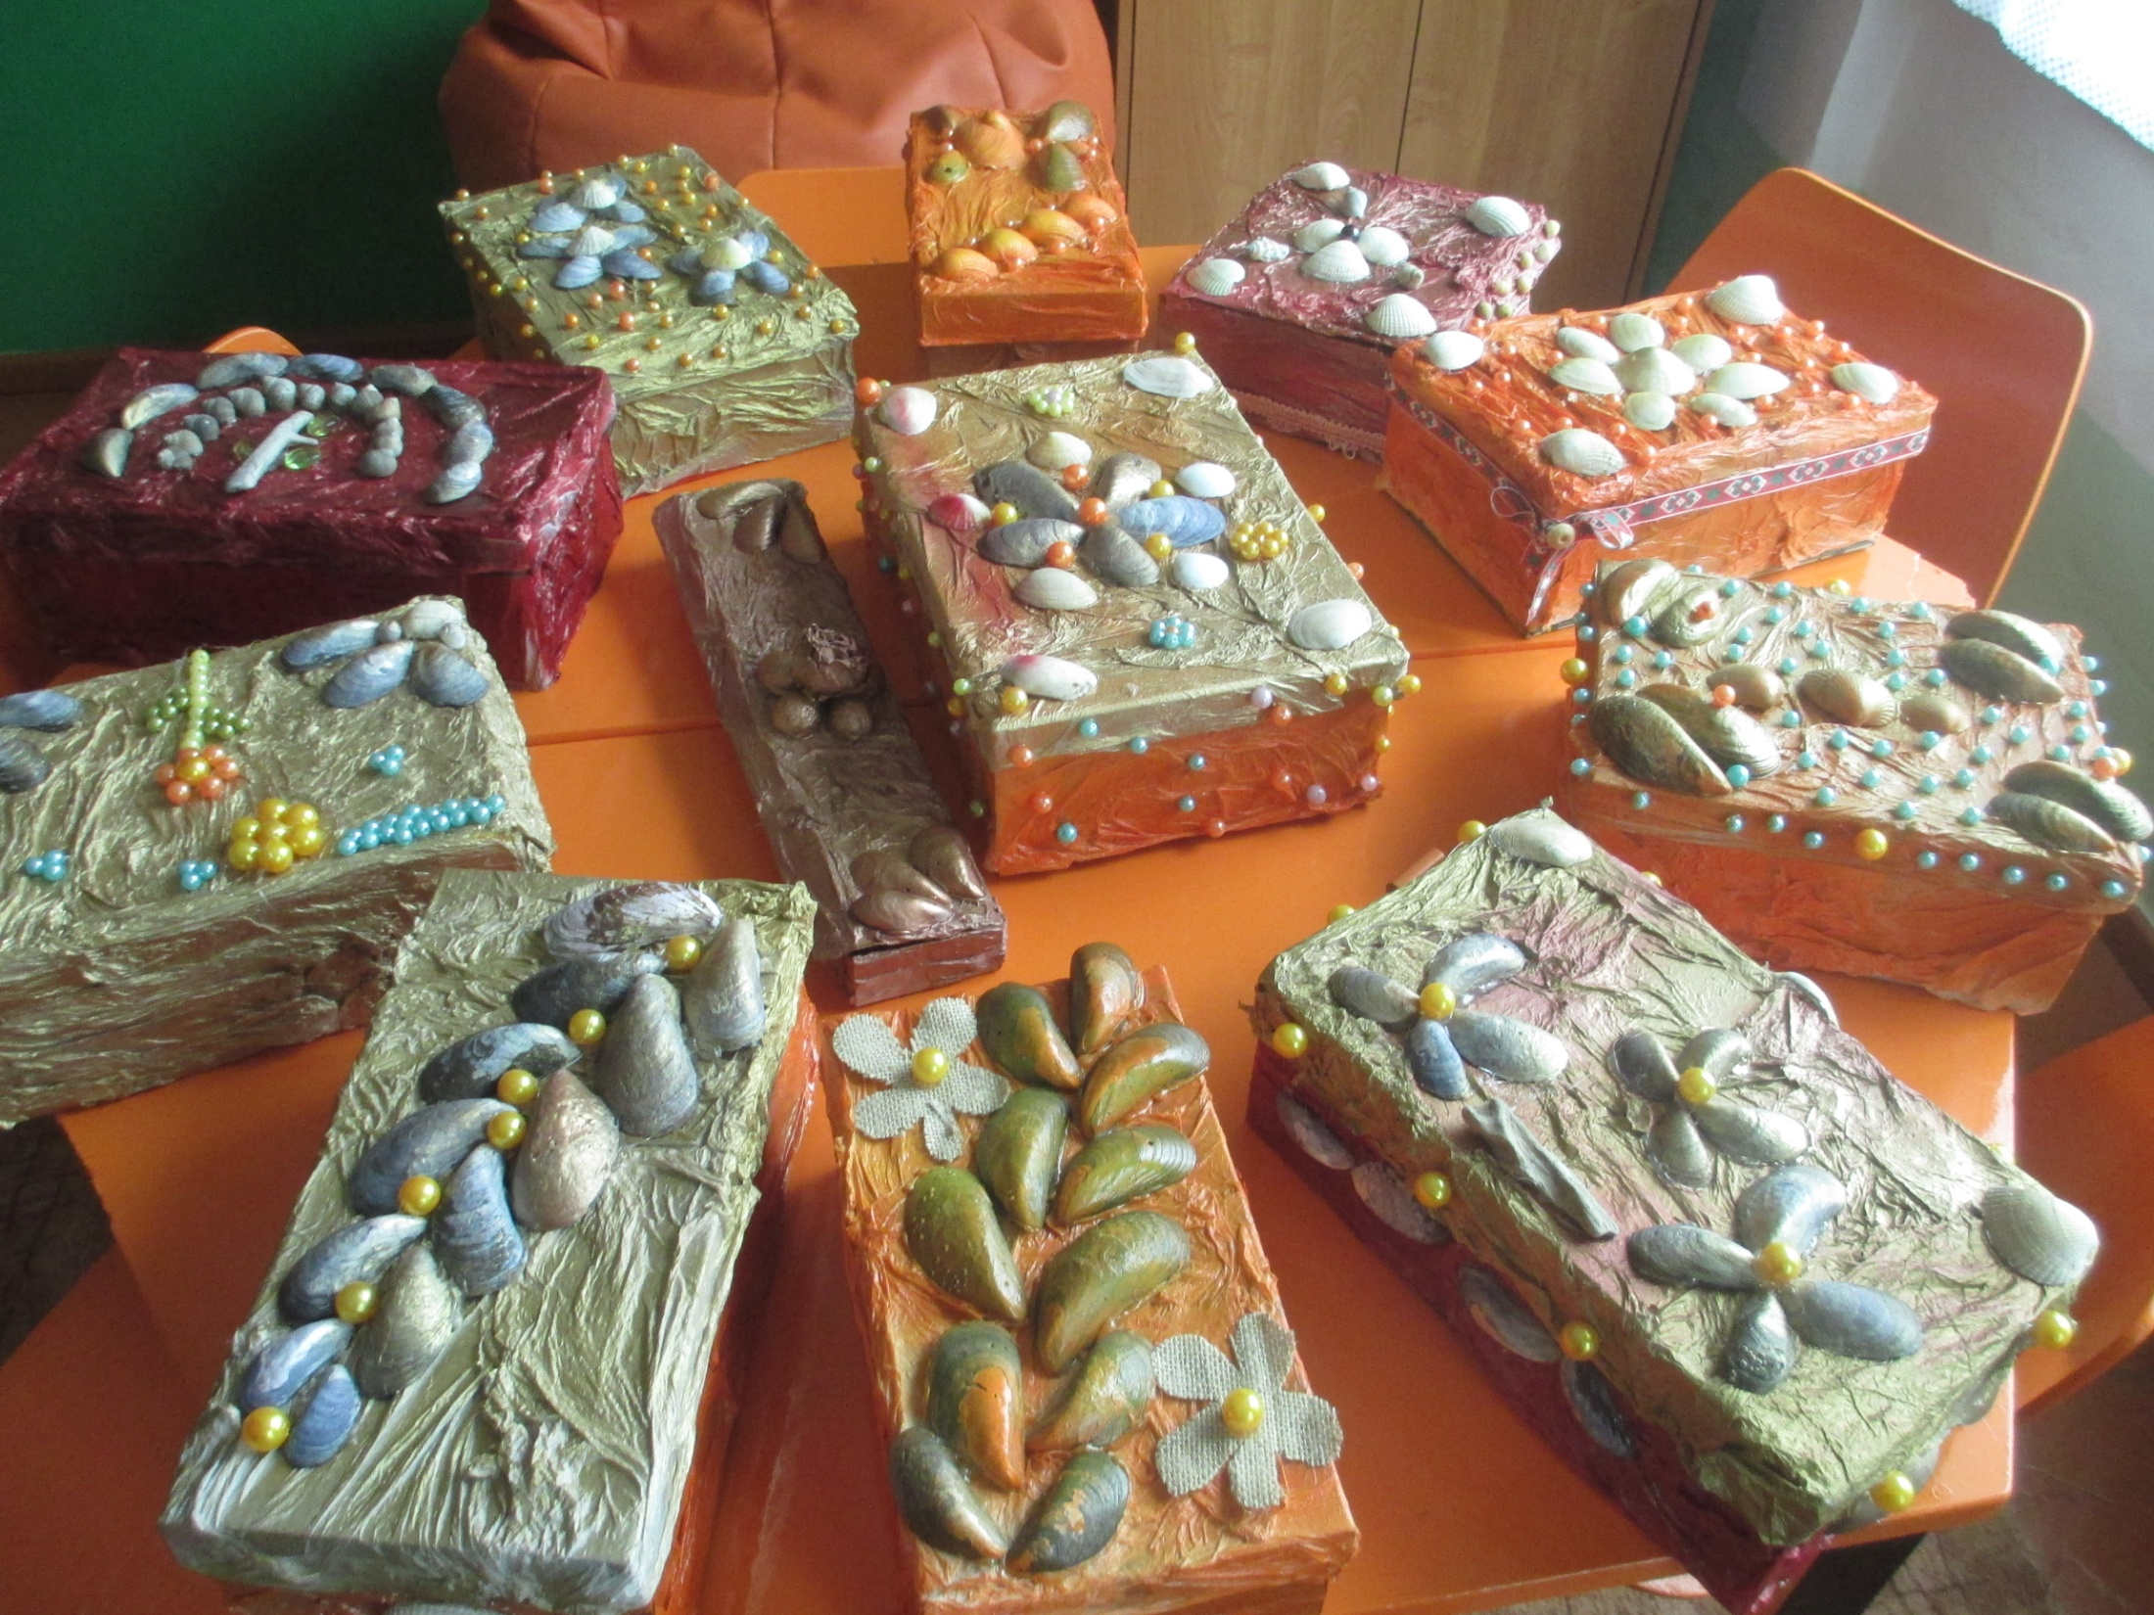

Slide 40
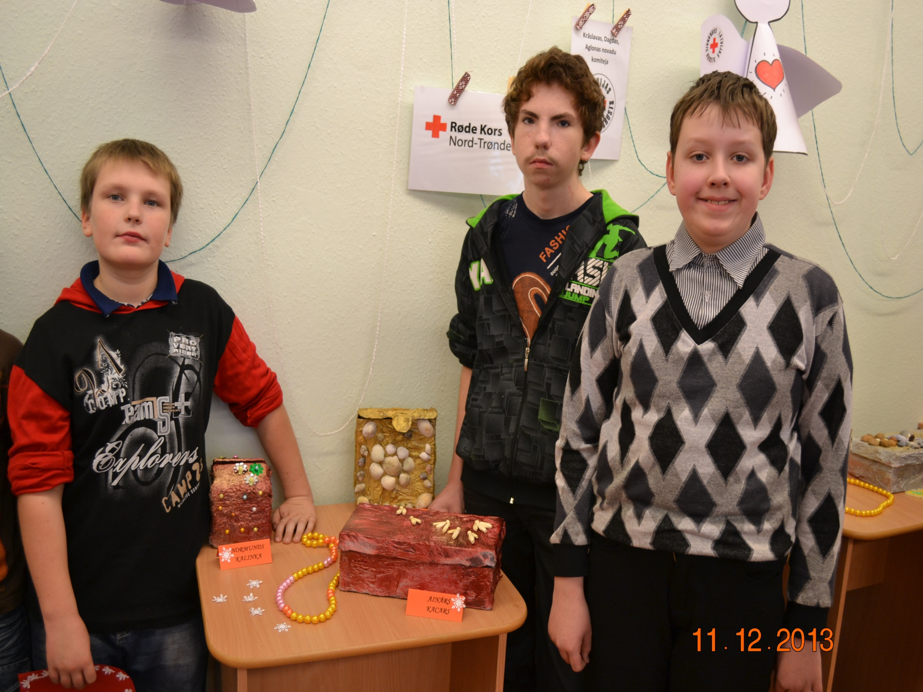

Slide 41
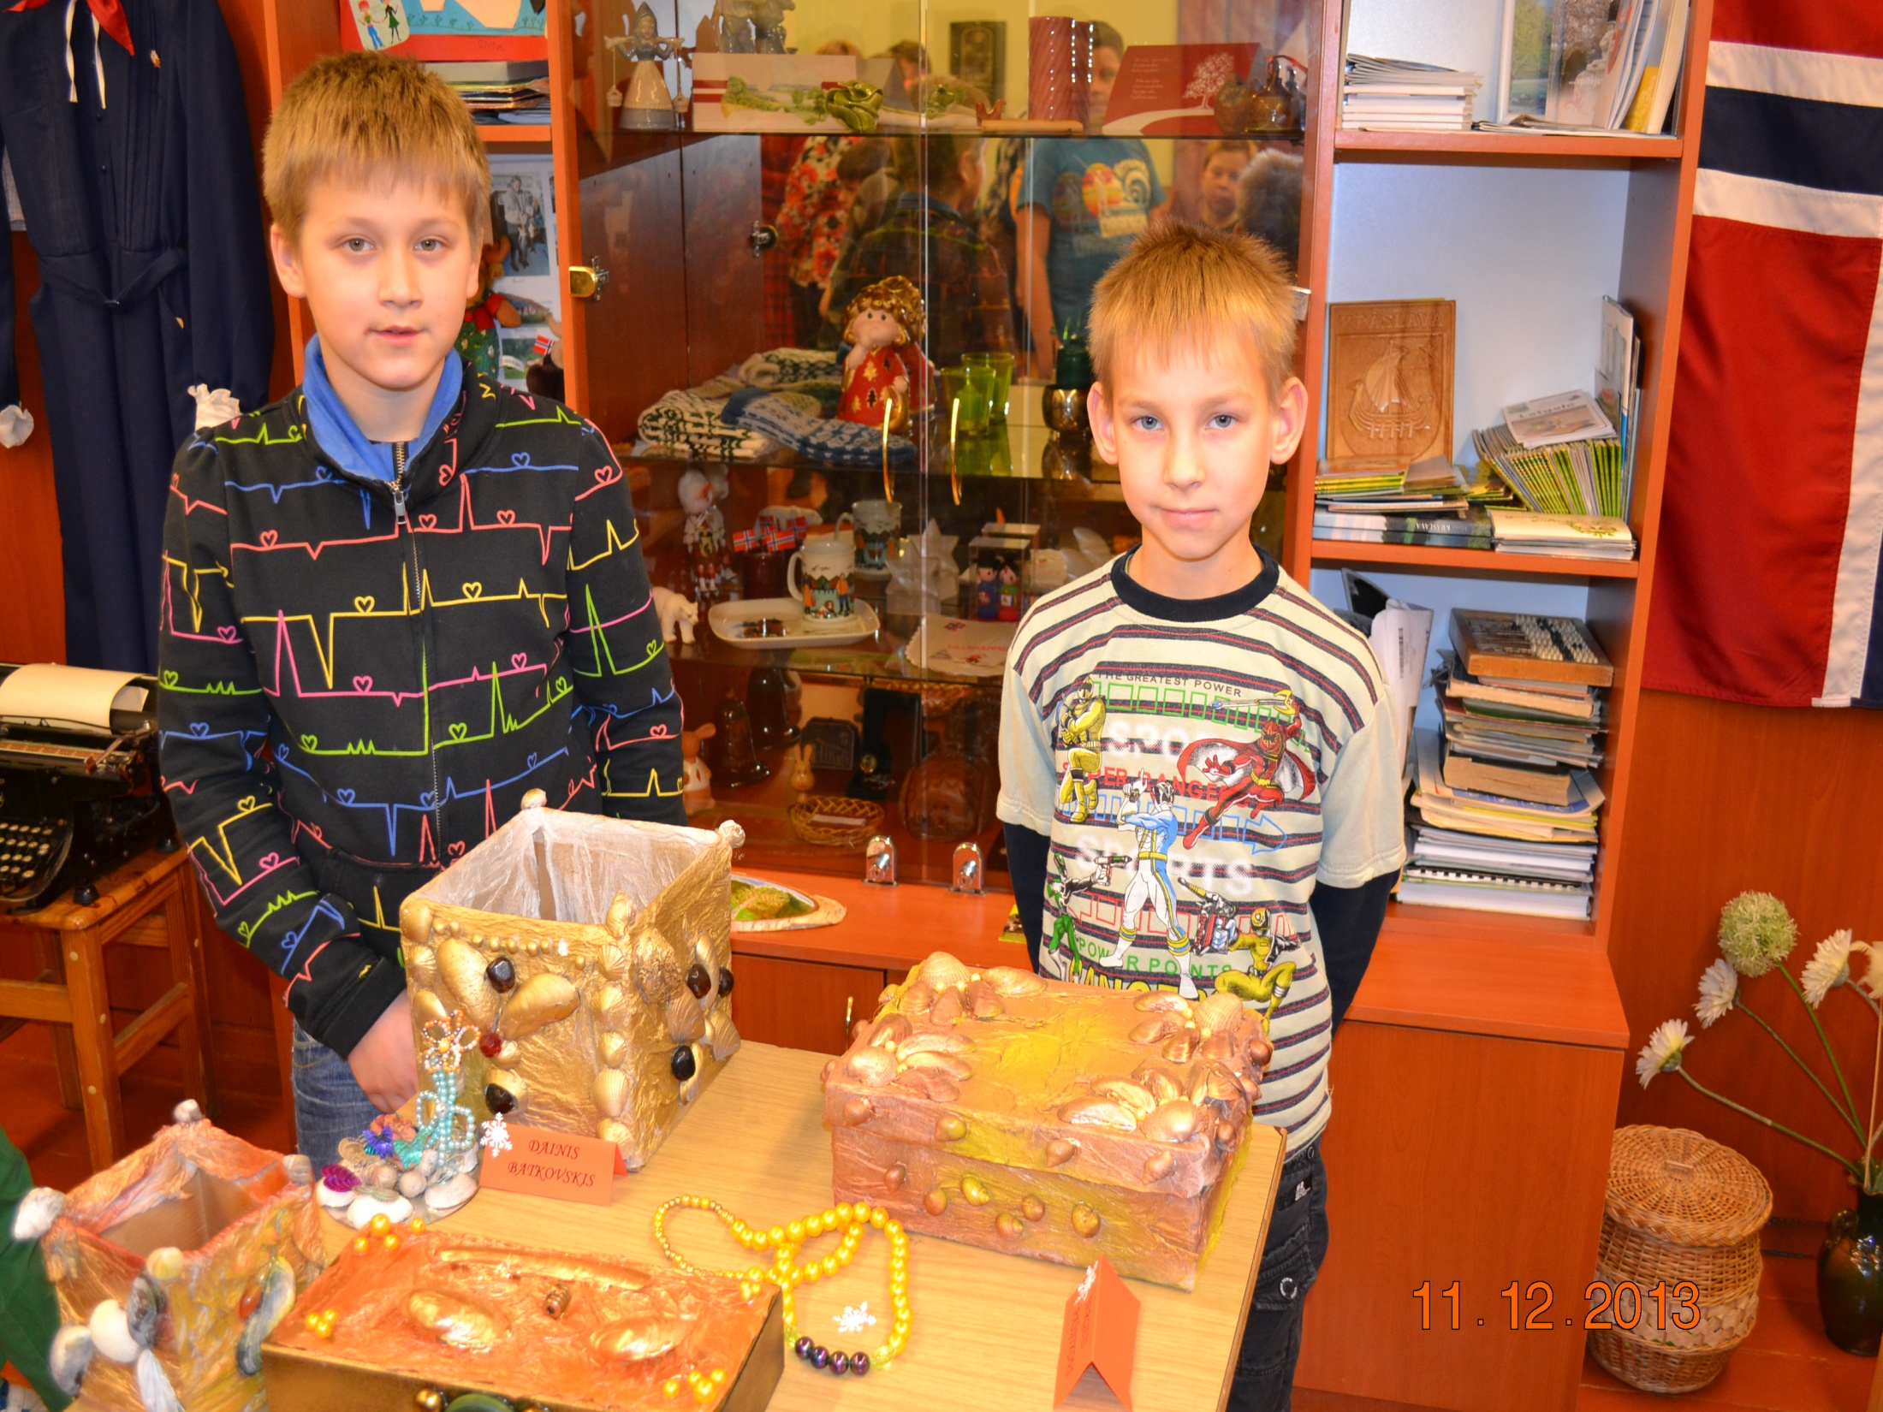

Slide 42
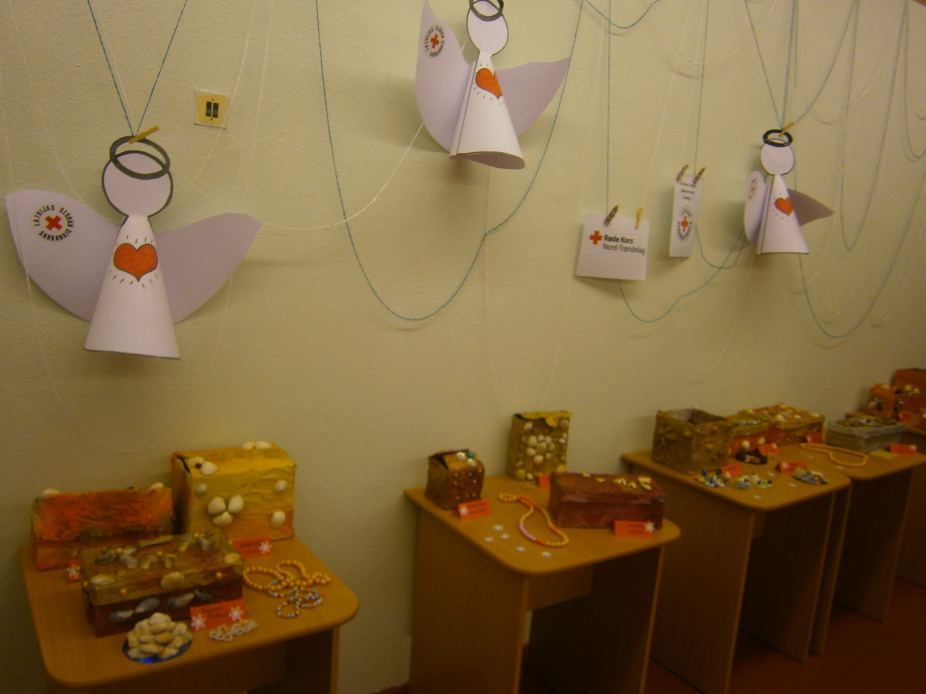

Slide 43
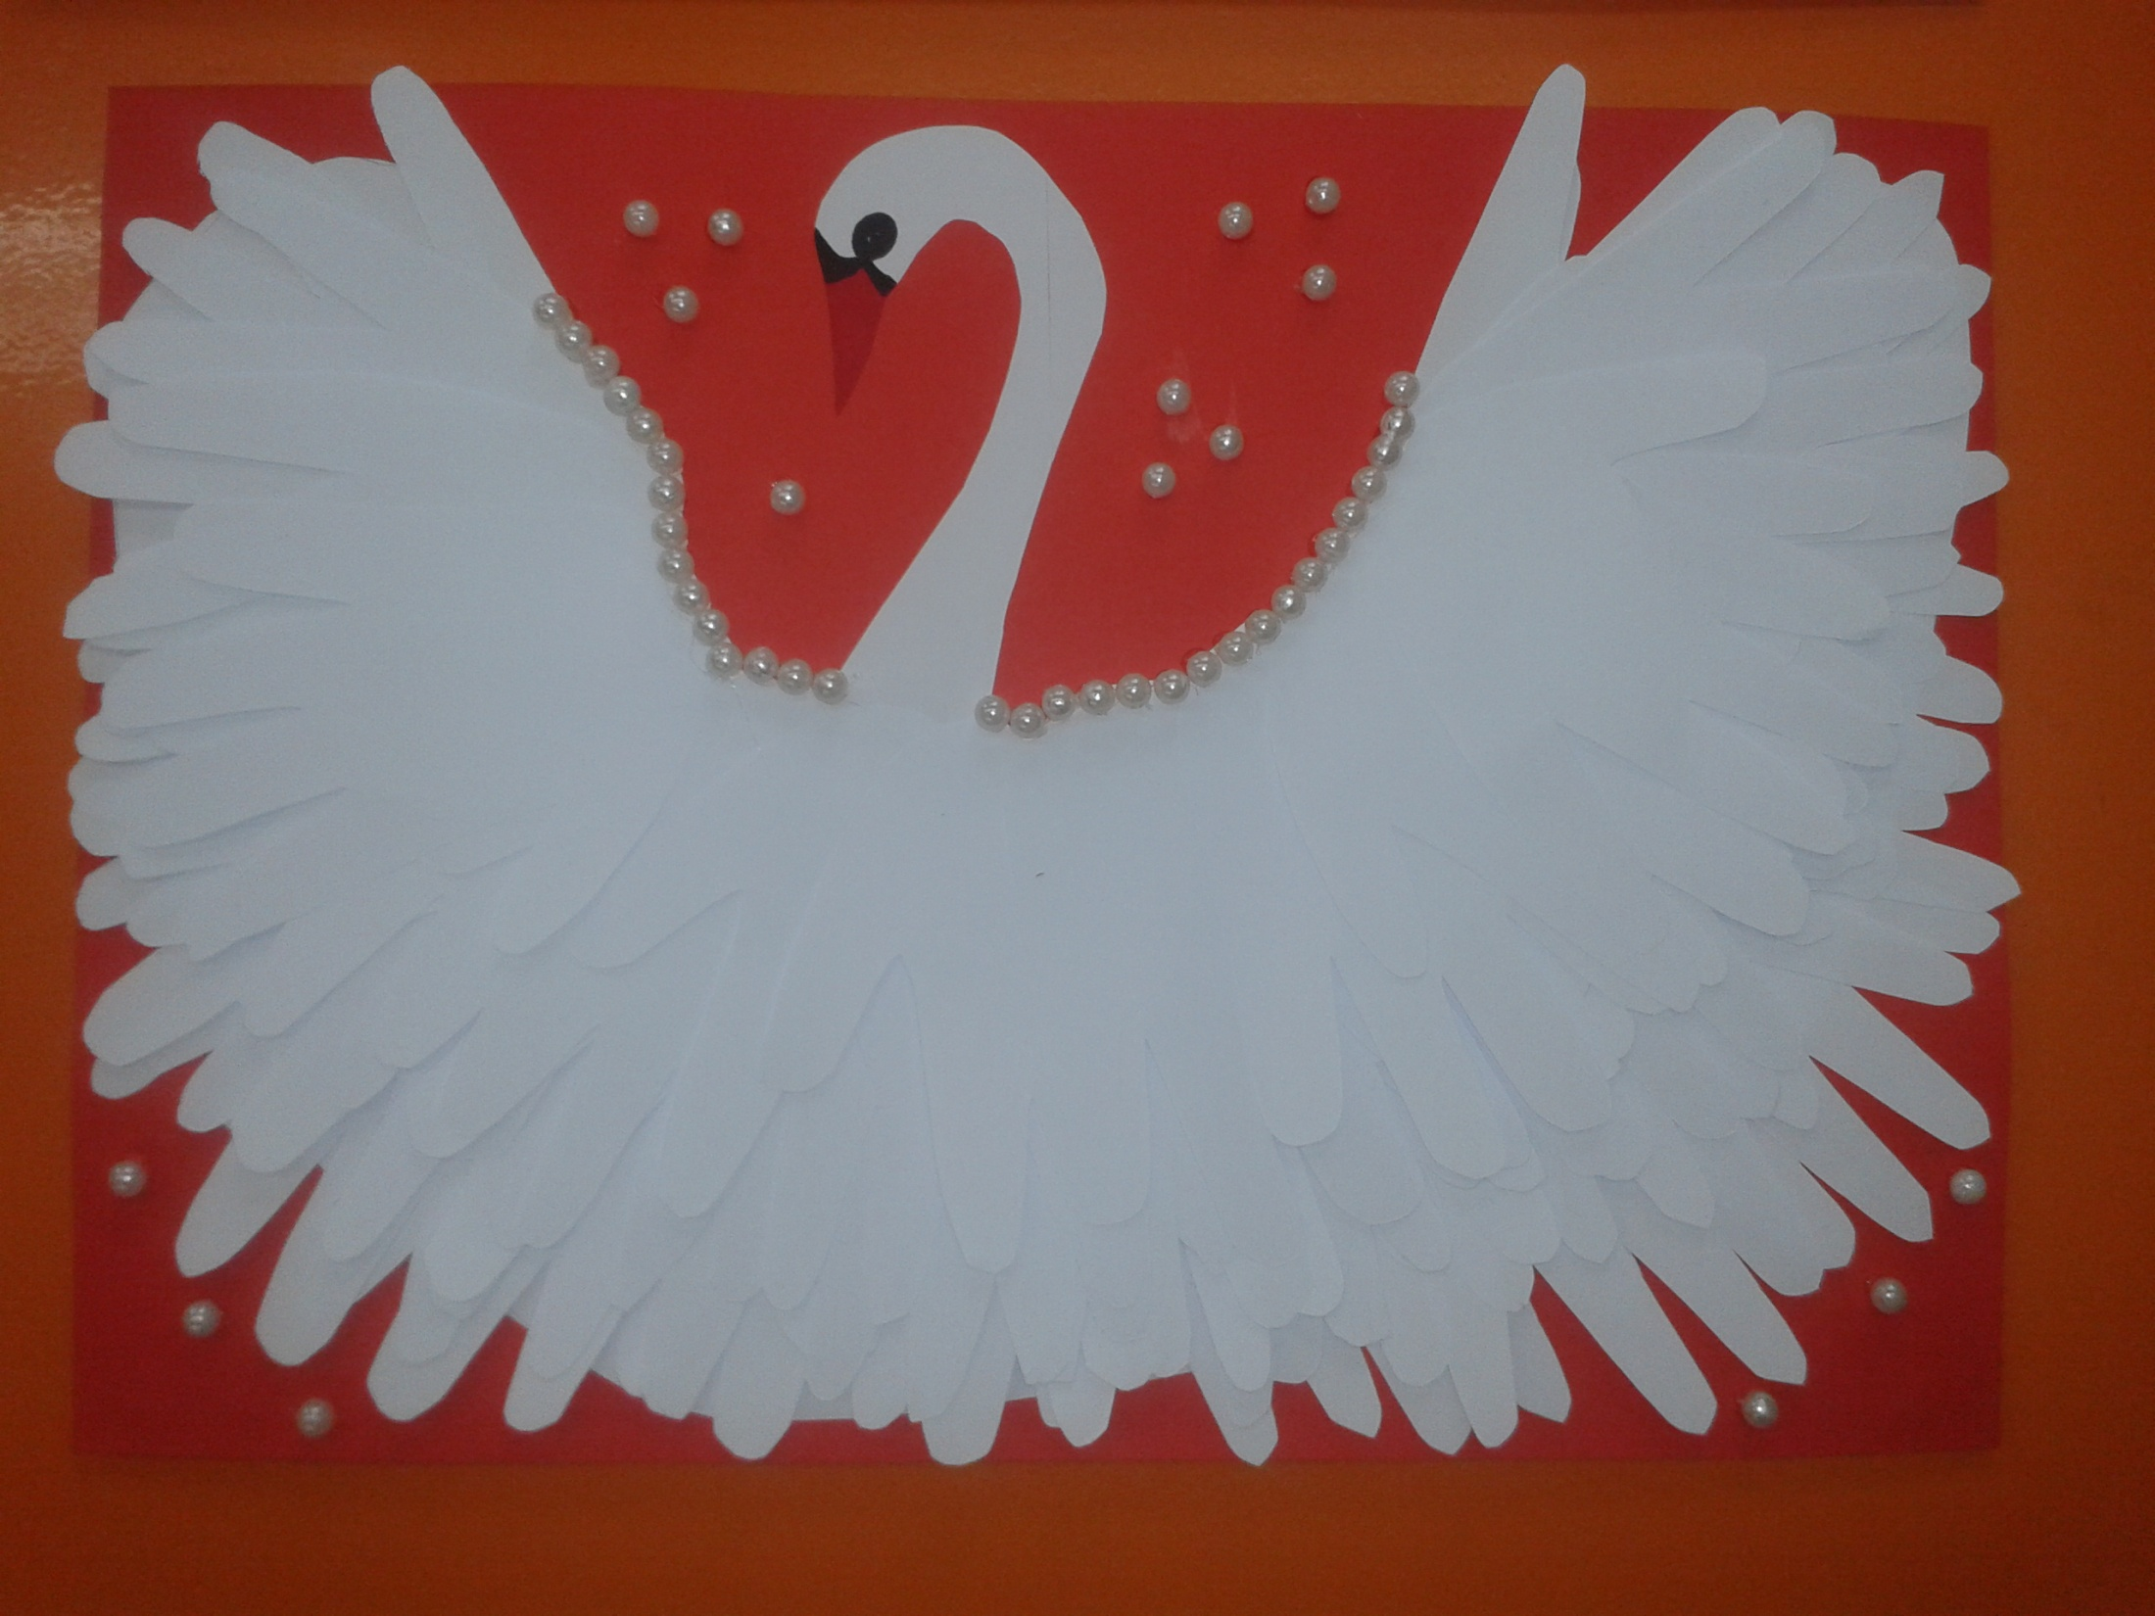

Slide 44
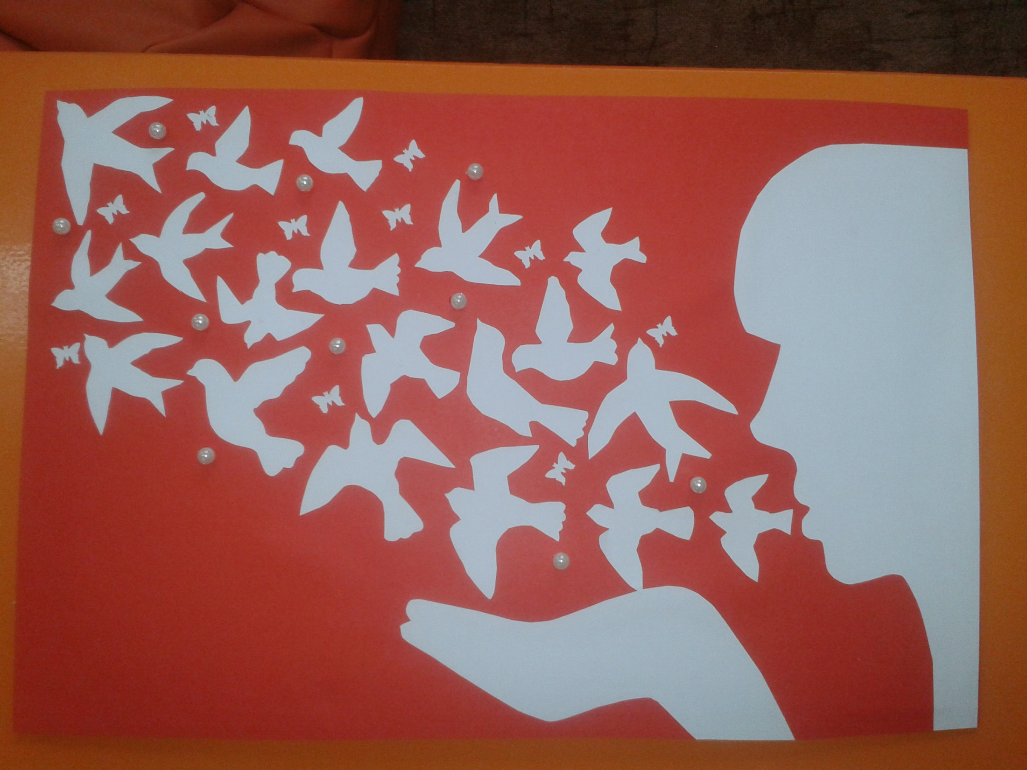

Slide 45
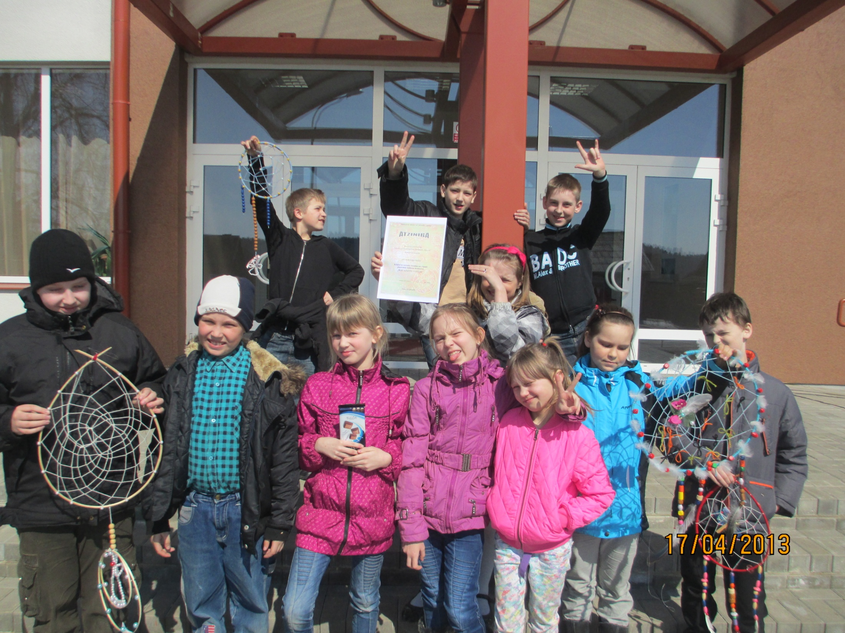

Slide 46
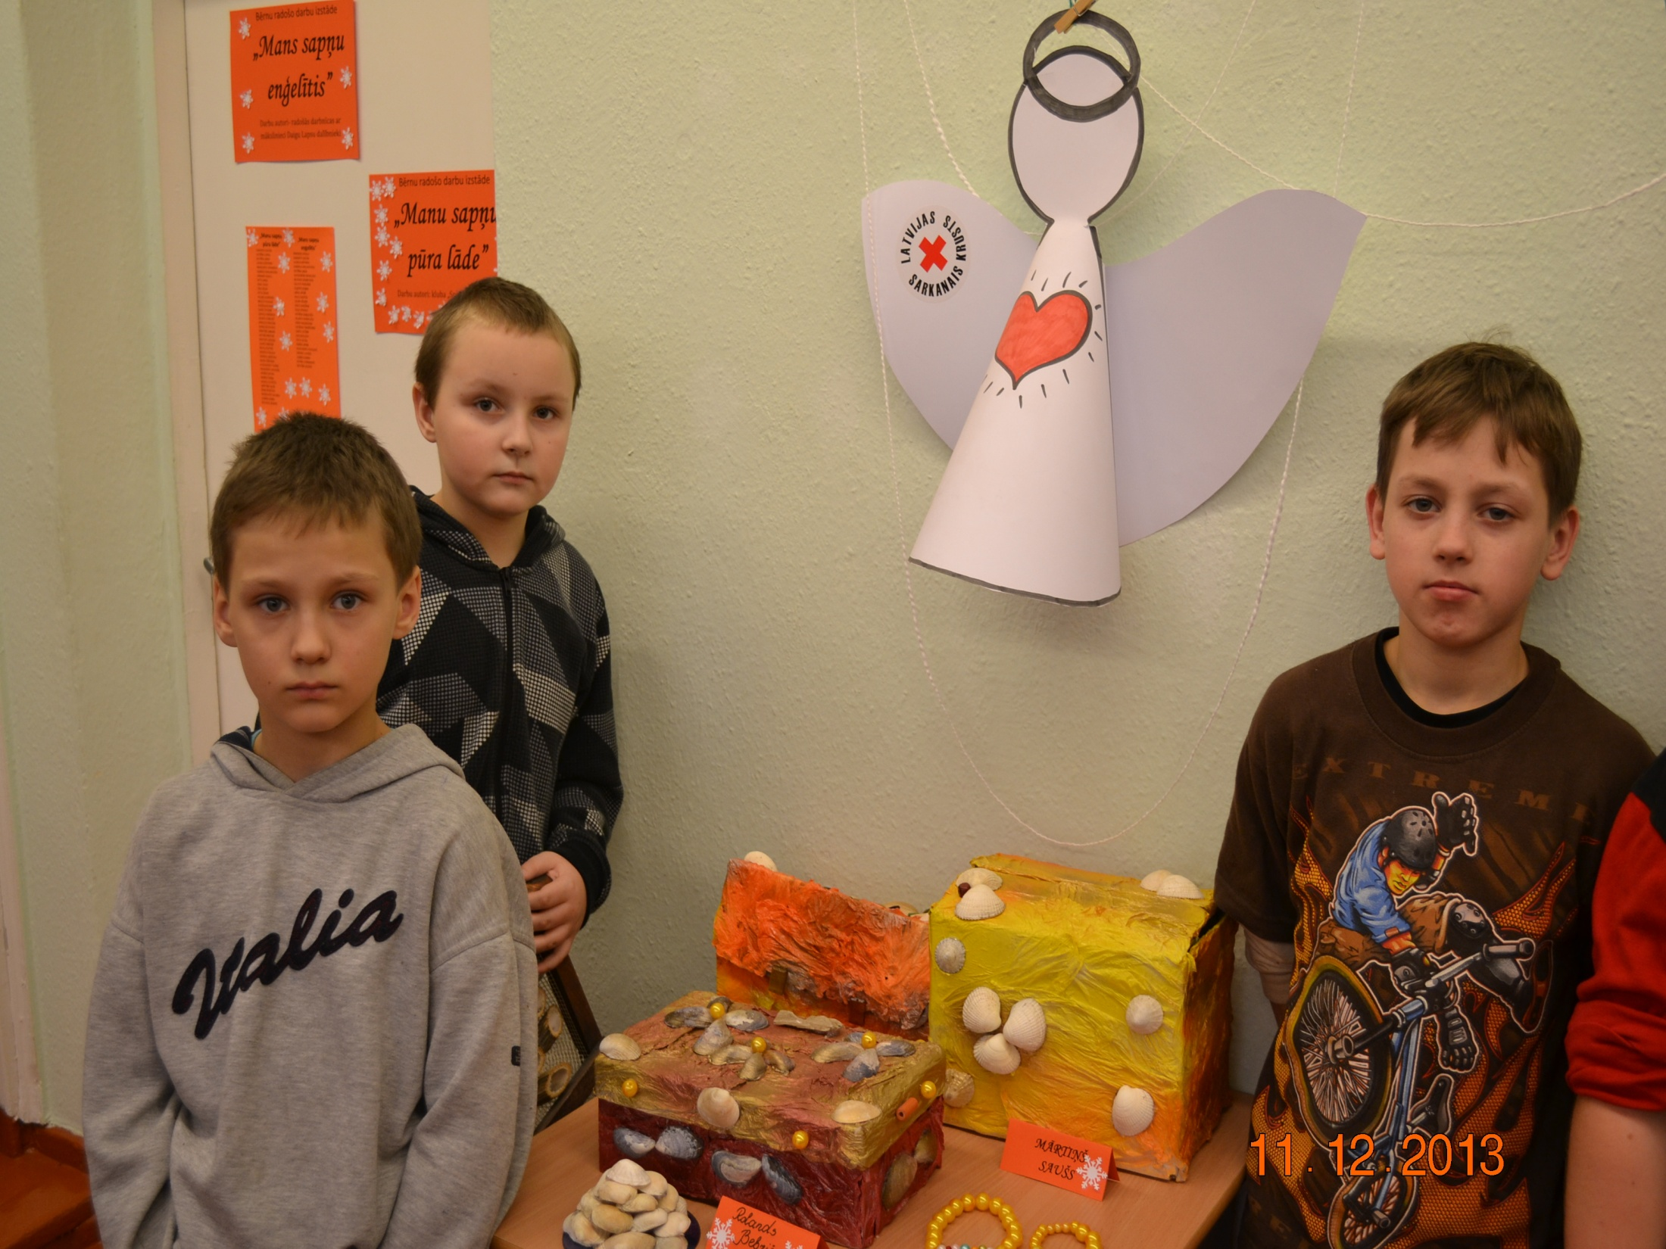

Slide 47
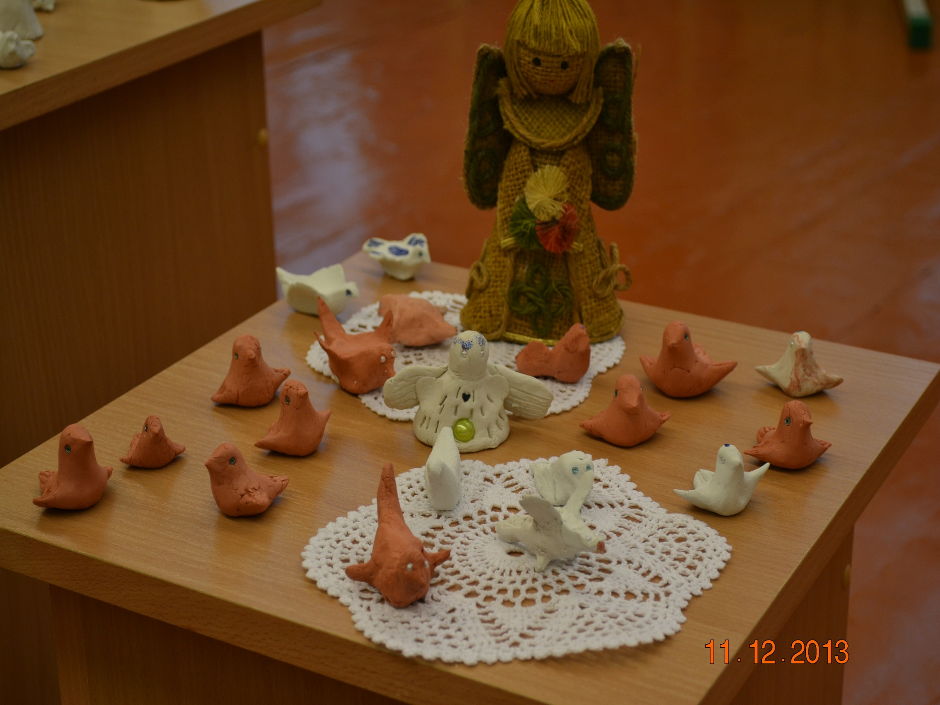

Slide 48
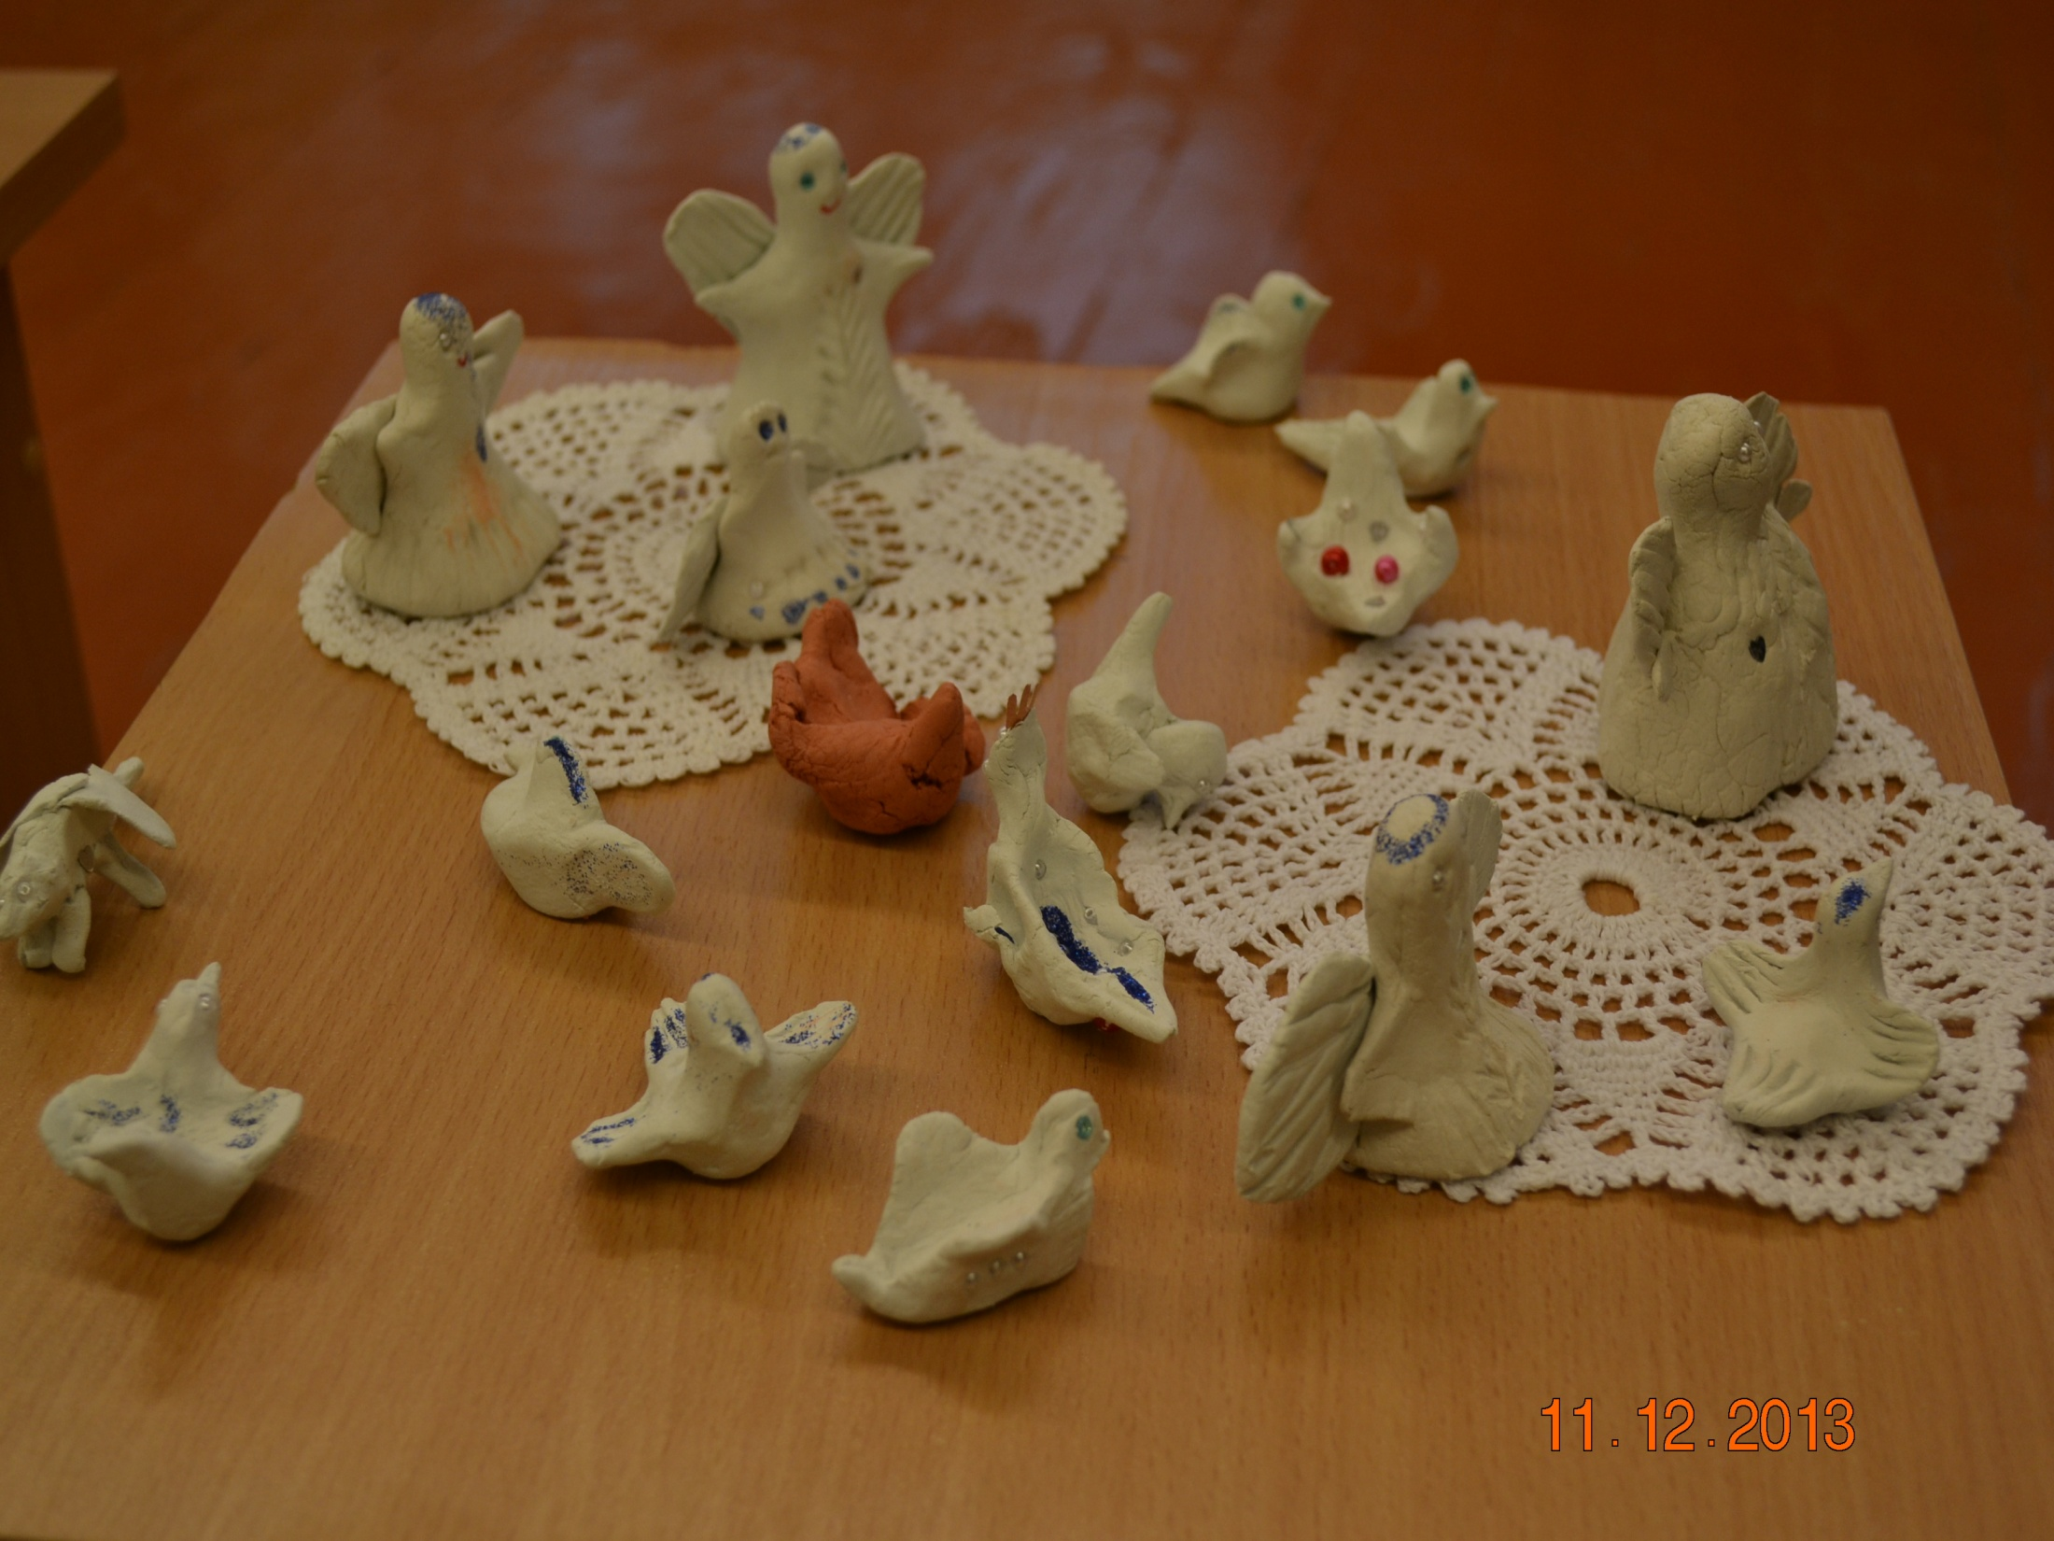

Slide 53
RADOŠĀS DARBNĪCAS AR VECĀKIEM

Slide 60
SKOLAS SPICO TALANTU ŠOVS

Slide 79
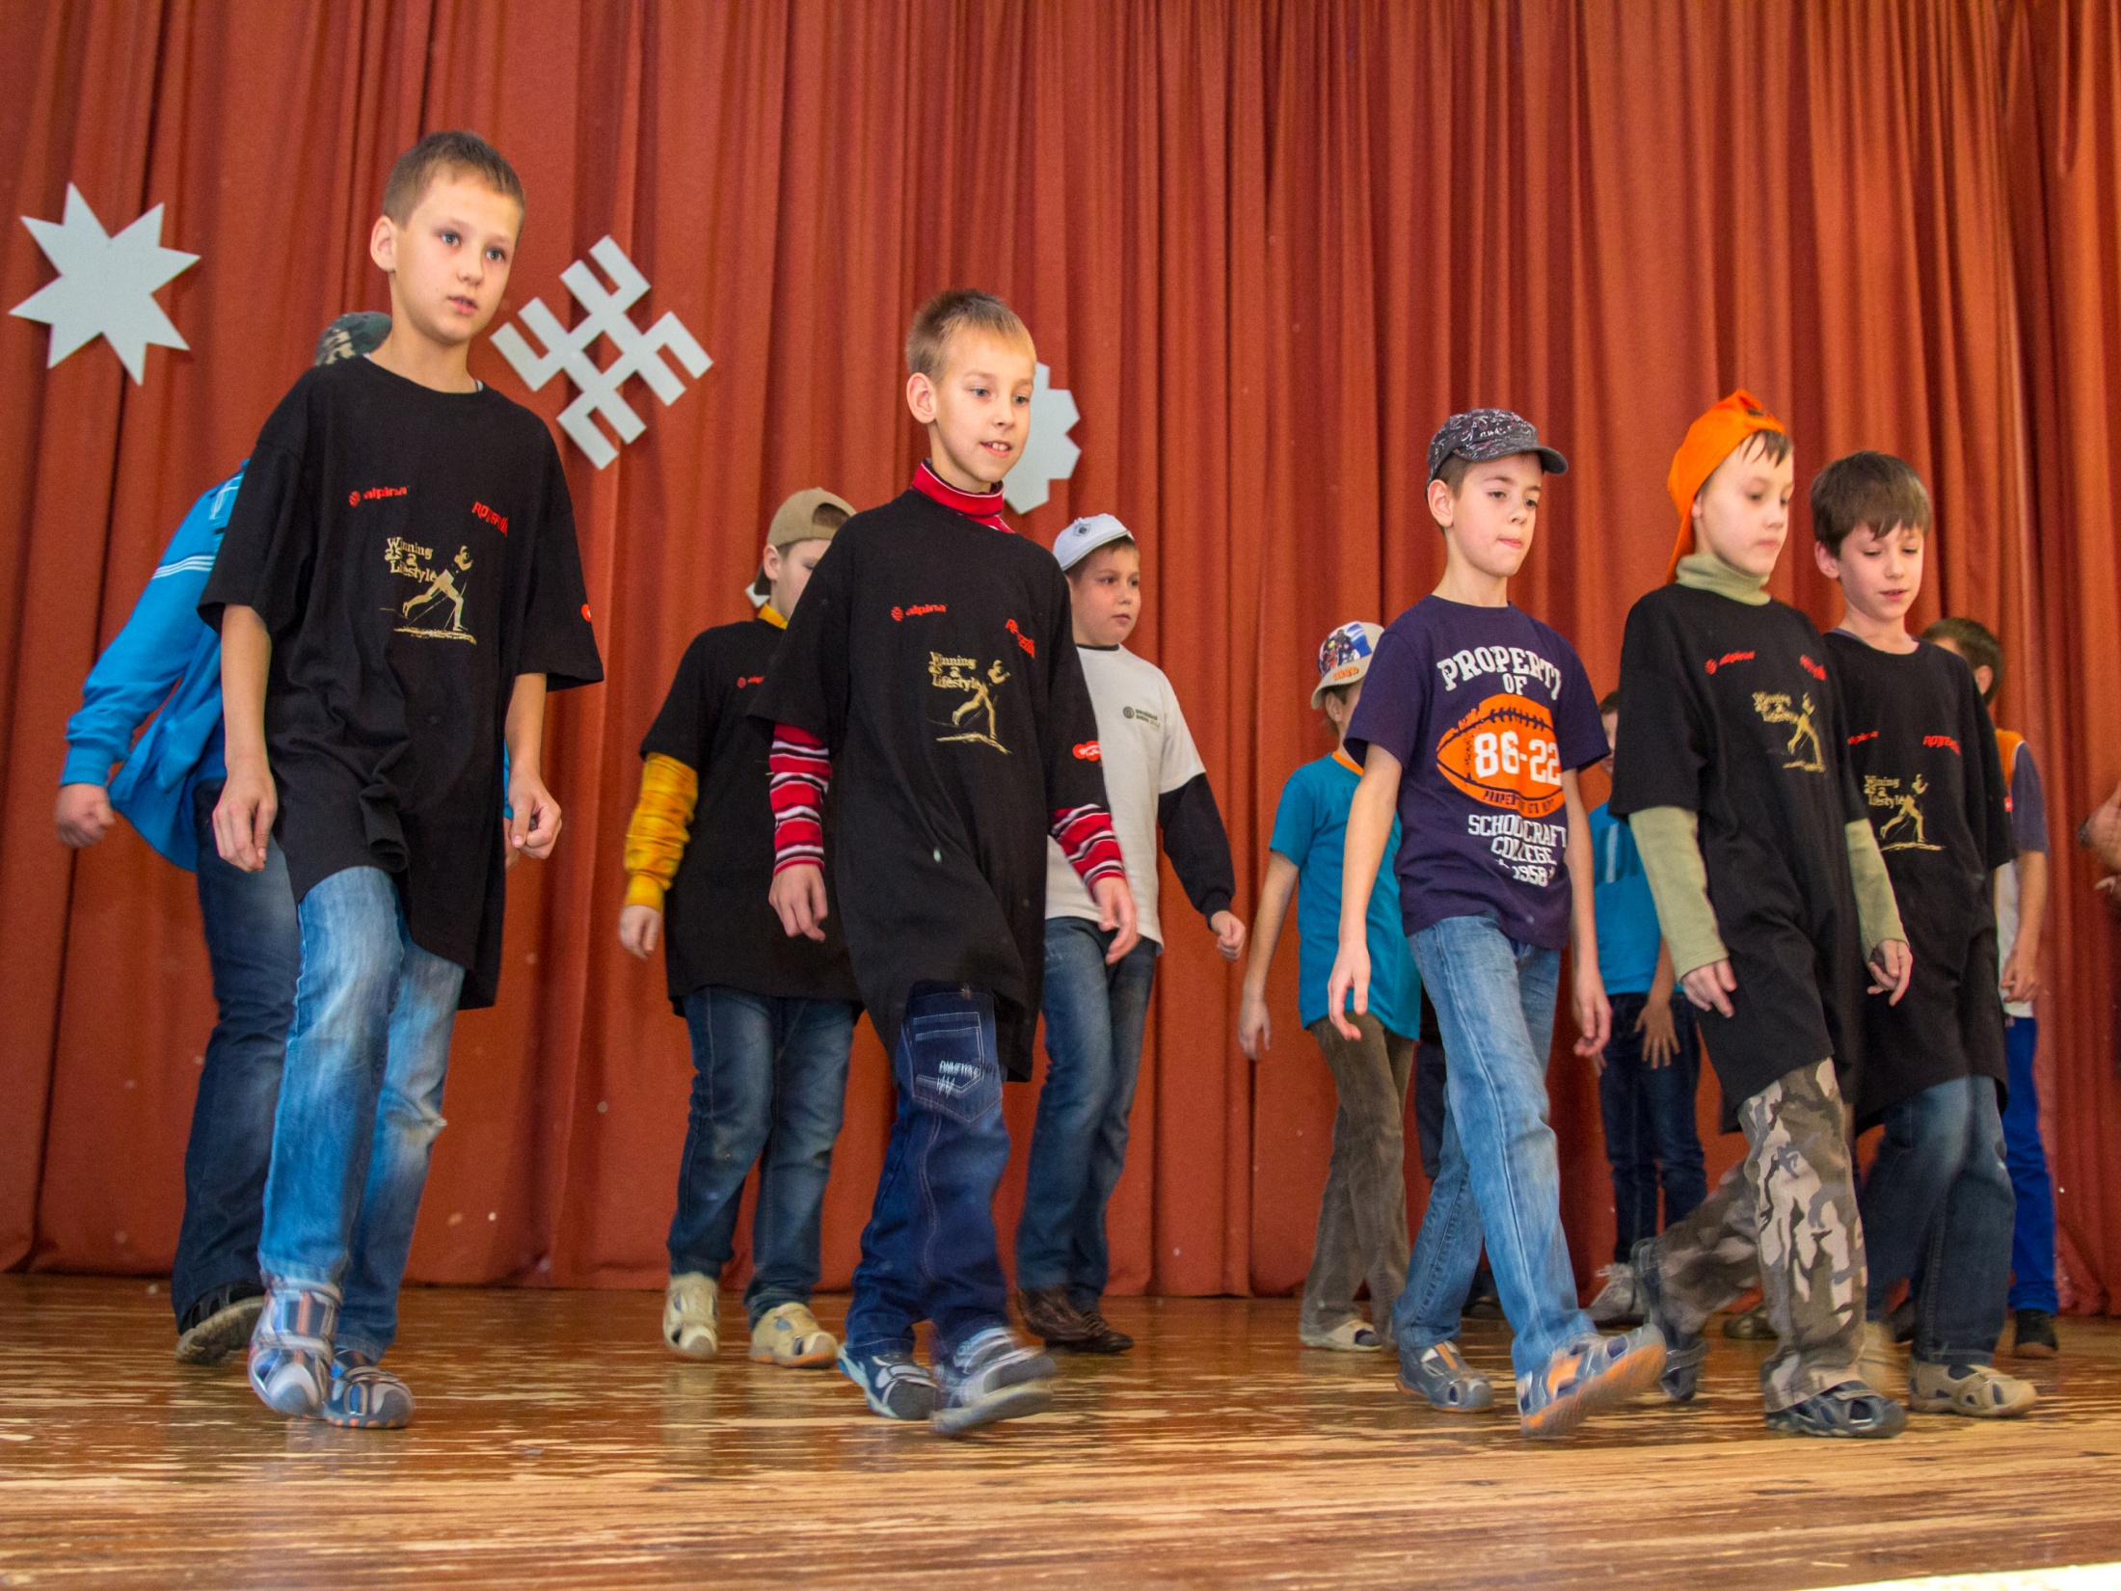

Slide 80
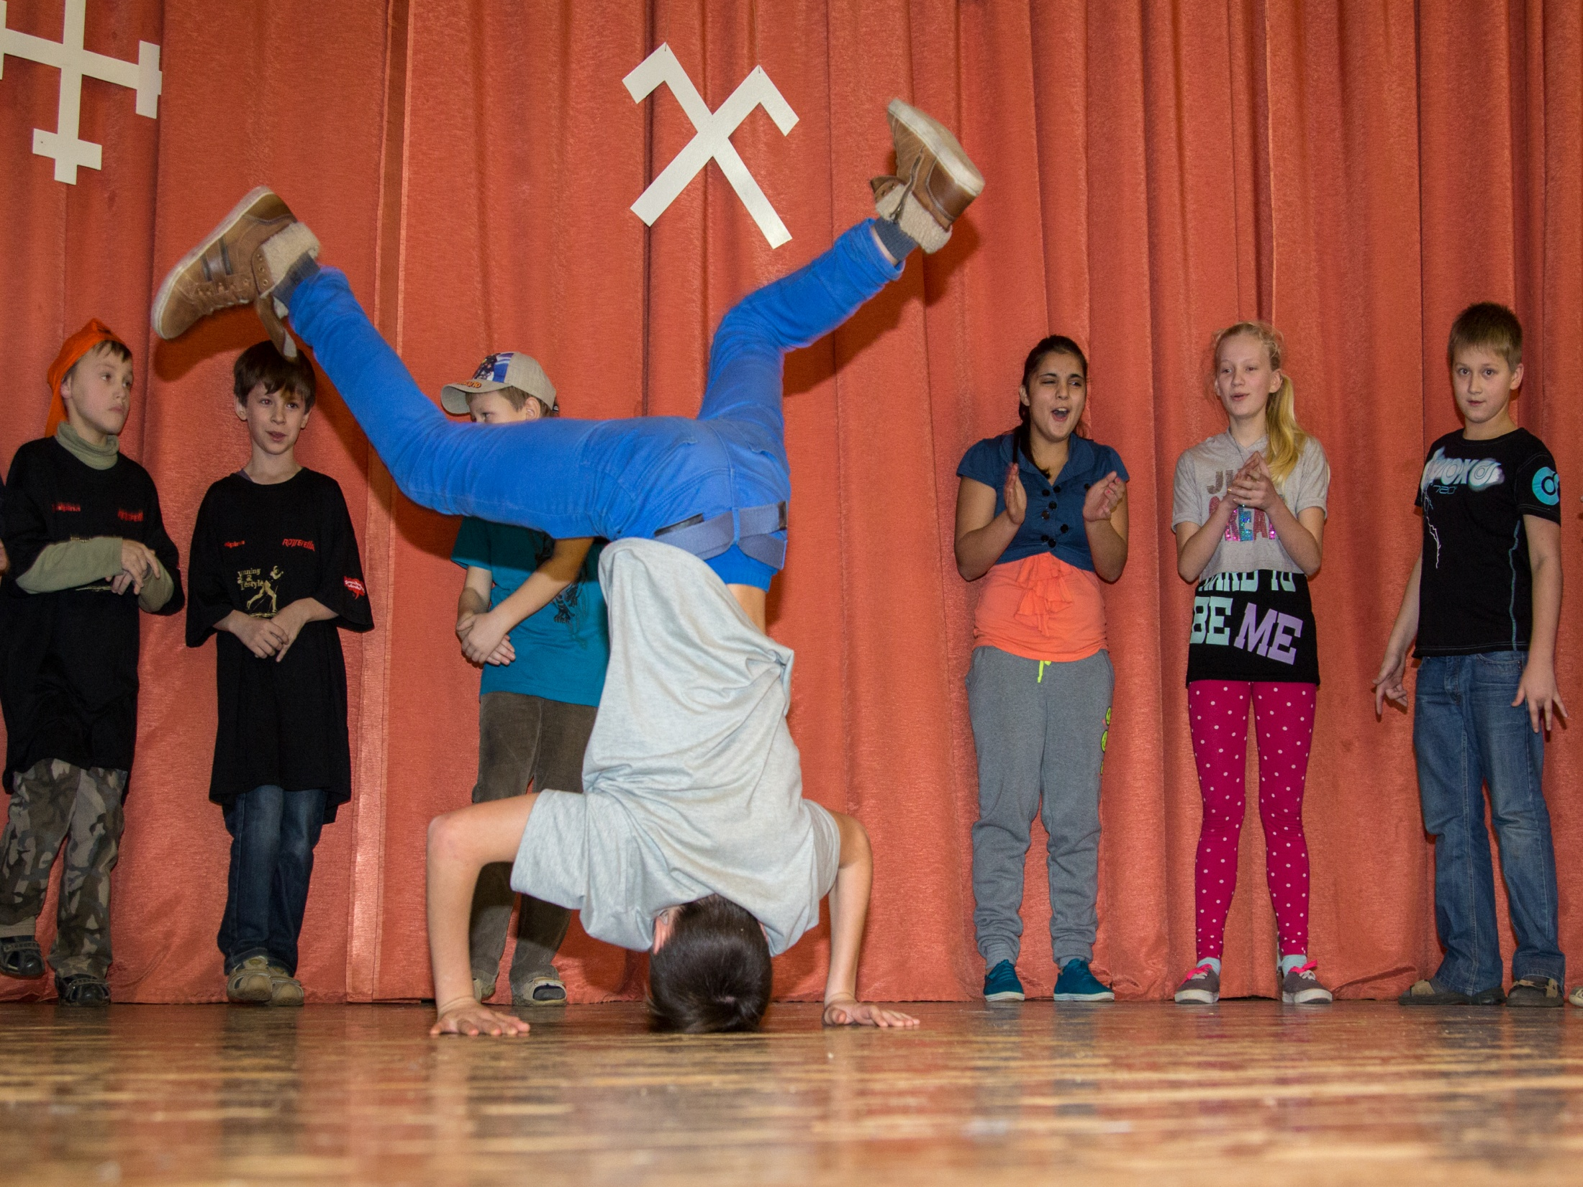

Slide 81


Slide 82
MINI KONCERTI UN DRAUDZĪBAS PĒCPUSDIENAS

Slide 83


Slide 84


Slide 85


Slide 86


Slide 87


Slide 88


Slide 89


Slide 90


Slide 91


Slide 92


Slide 93


Slide 94


Slide 95


Slide 96


Slide 97


Slide 98


Slide 99
KLAŠU AUDZINĀTĀJU AKTIVITĀTES
“LABAIS KOKS”

Slide 100


Slide 101


Slide 102


Slide 103


Slide 104


Slide 105


Slide 106


Slide 107

Mēs neesam ideāli - mēs esam unikāli!

Slide 108
Paldies par uzmanību!

